Slide 1

SATAKUNTA LUKUINA
Satakunnan toimintaympäristö
-infograafeja väestöstä, aluetaloudesta, suhdannekehityksestä ja positiivisesta rakennemuutoksesta marraskuu 2023
Aluekehitysasiantuntija Saku Vähäsantanen, Satakuntaliitto
044 711 4350, etunimi.sukunimi at satakunta.fi

Slide 2
SISÄLTÖ
Kalvot 3-24: Väestö, koulutus, t&k-toiminta, hyvinvointi ja työllisyys
Kalvot 25-32: Työpaikkarakenne ja resilienssi
Kalvot 33-54: Aluetalous, tuottavuus ja vienti
Kalvot 55-80: Suurimmat työnantajat, yrityskanta, kasvualat, teollisuus, automaatio, matkailu, ruokaketju
Kalvot 81-92: Positiivinen rakennemuutos
Kalvot 93-134: Satakunnan talous -suhdannekatsaus marraskuu 2023

Slide 3
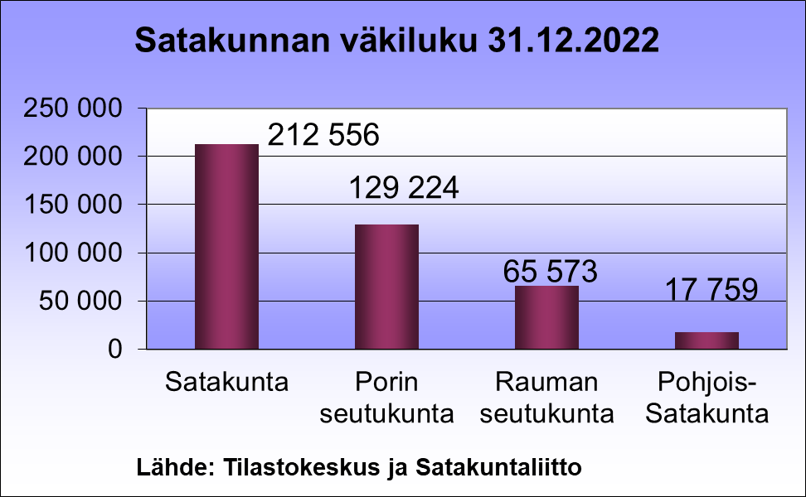
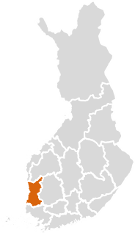
Satakunta 2021-22
Työttömyysaste
9,0 %
keskim. v. 2022
Väkiluku
212 556 (31.12.2022)
Työttömiä työnhakijoita keskimäärin (1-12/2022)
8 702
3,8 %
joista ulkomaan kansalaisia
7 722 (3,6 %) (31.12.2022)
koko Suomen väestöstä
Palveluissa
4 407
Pitkäaikaistyöttömiä
2 809
Työllisiä
86 290 (Työssäkäyntitilasto 2021)
3,5 %
koko Suomen työttömistä
Työllisyysaste
73,2 % (Työvoimatutkimus 2022)
Yritysten toimipaikkojen määrä (vuonna 2021)
16 326
7,1 %
Koko Suomi 73,8 %
Suomen viennin arvosta
Lähteet: TEM Työnvälitystilasto; Tilastokeskus väestörakenne, työssäkäynti, työvoimatutkimus, alueellinen yritystoimintatilasto

Slide 4
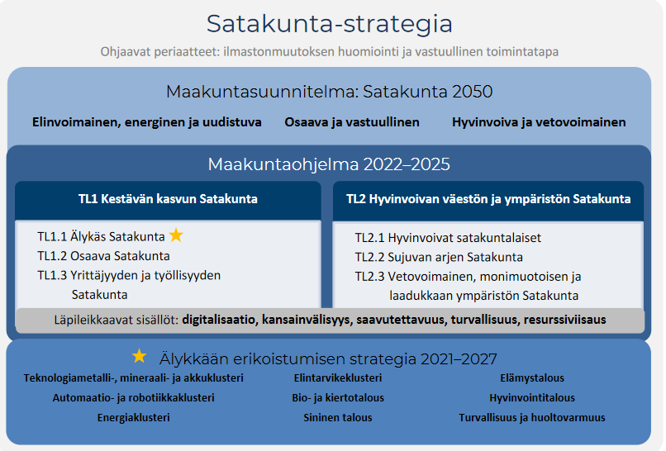

Slide 5
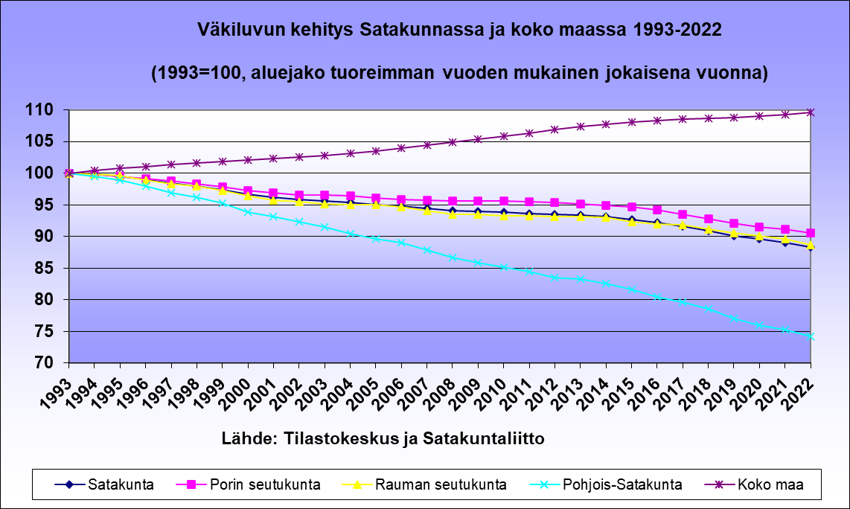
Väestö, kehitys v. 2022 asti

Slide 6
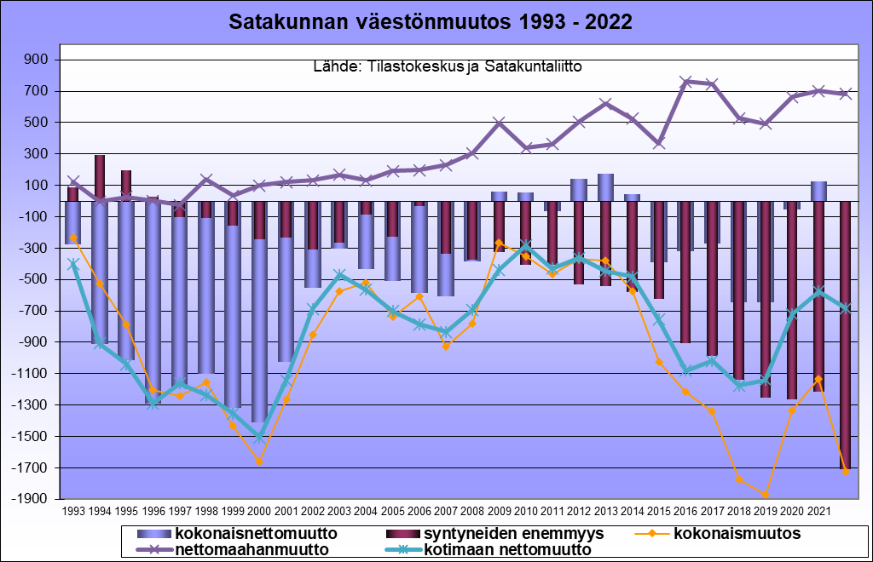
Väestö, kehitys v. 2022 asti
2022

Slide 7
Väestö, kehitys v. 2022

Slide 8
Väestö, kehitys kunnittain 1993-2022

Slide 9
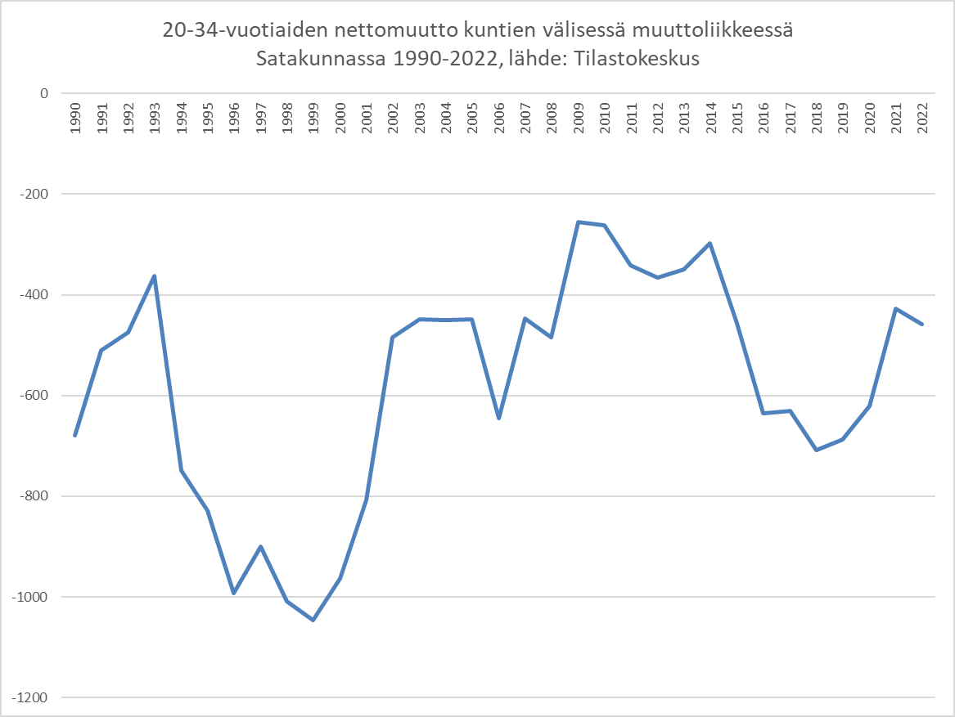
Väestö
20-34-vuotiaiden nettomuutto kuntien välisessä muuttoliikkeessä Satakunnassa 1990-2022, lähde: Tilastokeskus

Slide 10
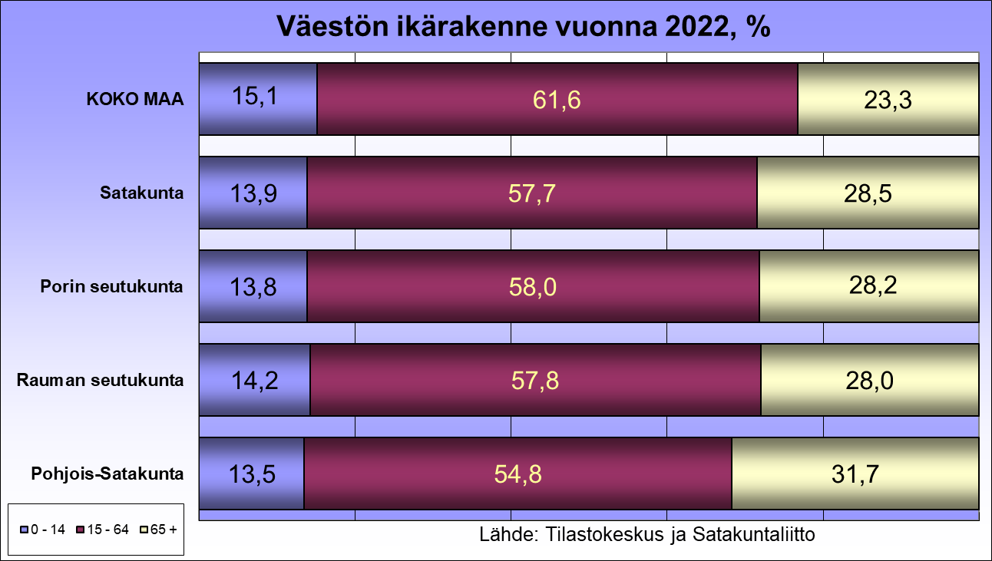
Väestörakenne

Slide 11
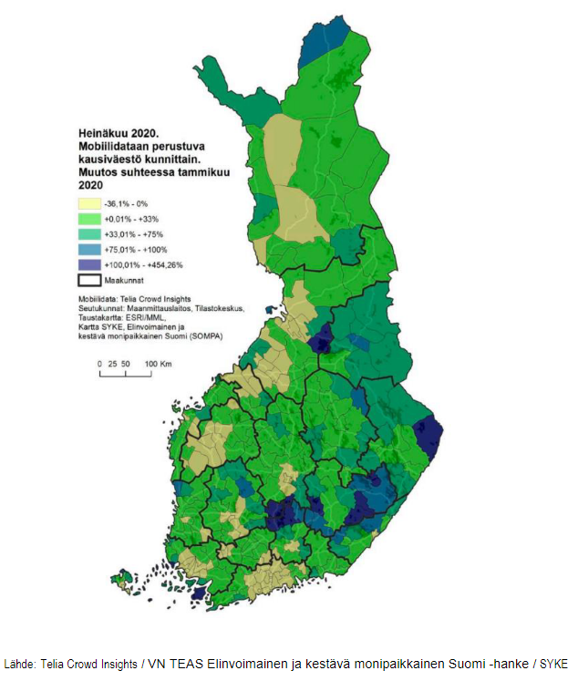
Väestörakenne

Slide 12
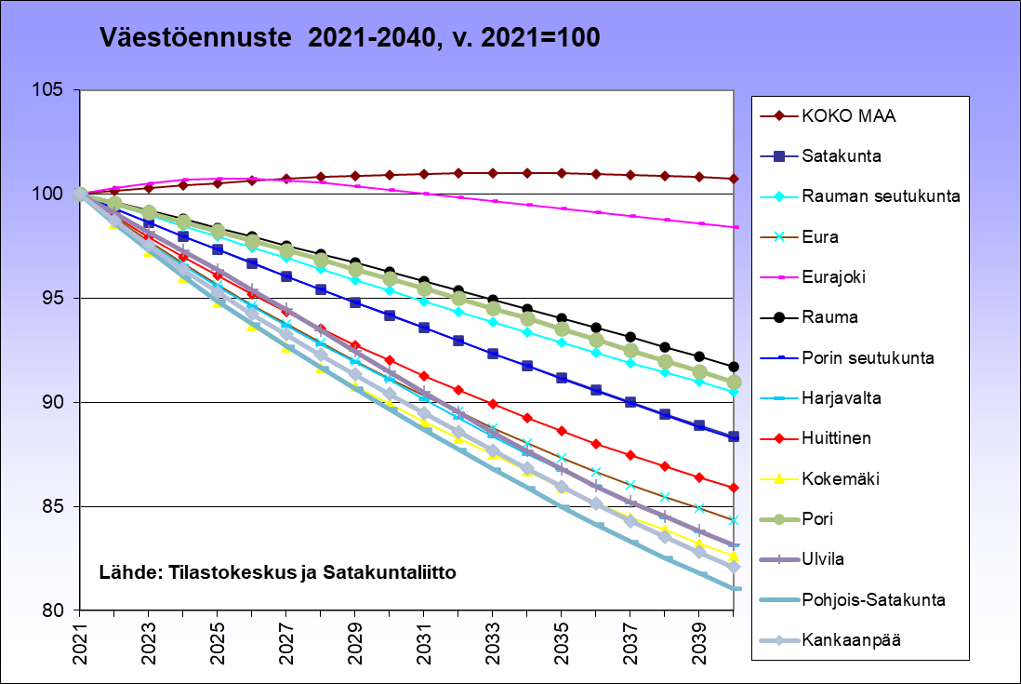
Väestöennuste 2021

Slide 13
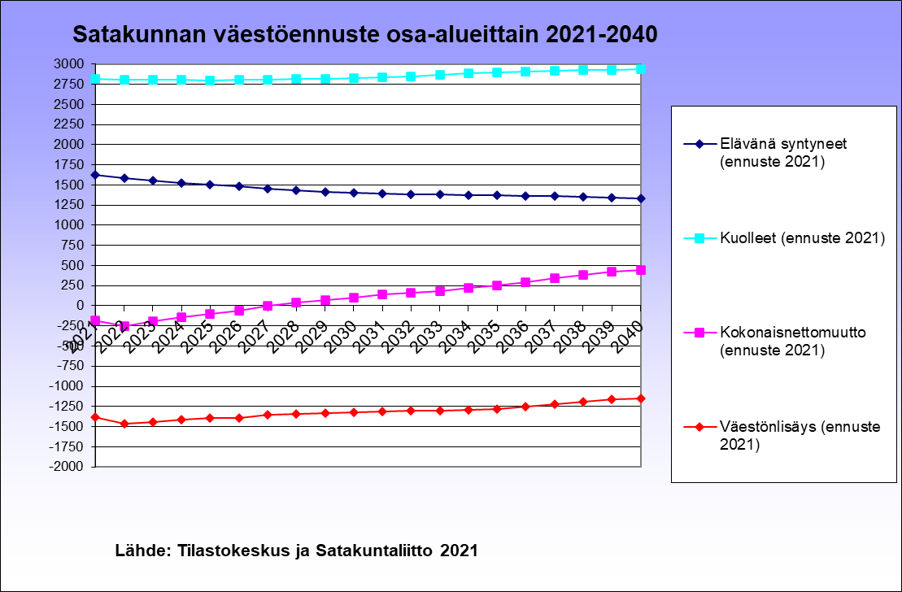
Väestöennuste osa-alueittain 2021
Satakunnassa kuolleiden määrä kohoaa edelleen hieman ennusteajanjakson loppua kohti. Sen sijaan lähivuosina taso vakiintuu. Myös syntyneiden määrä jatkaa laskuaan, joskin 2030-luvulla taso alkaa vakiintua.
Muuttoliikkeessä Satakunta nousee voitolliseksi 2020-luvun lopussa. Tämän ansiosta väestökato alkaa loiventua samalla.

Slide 14
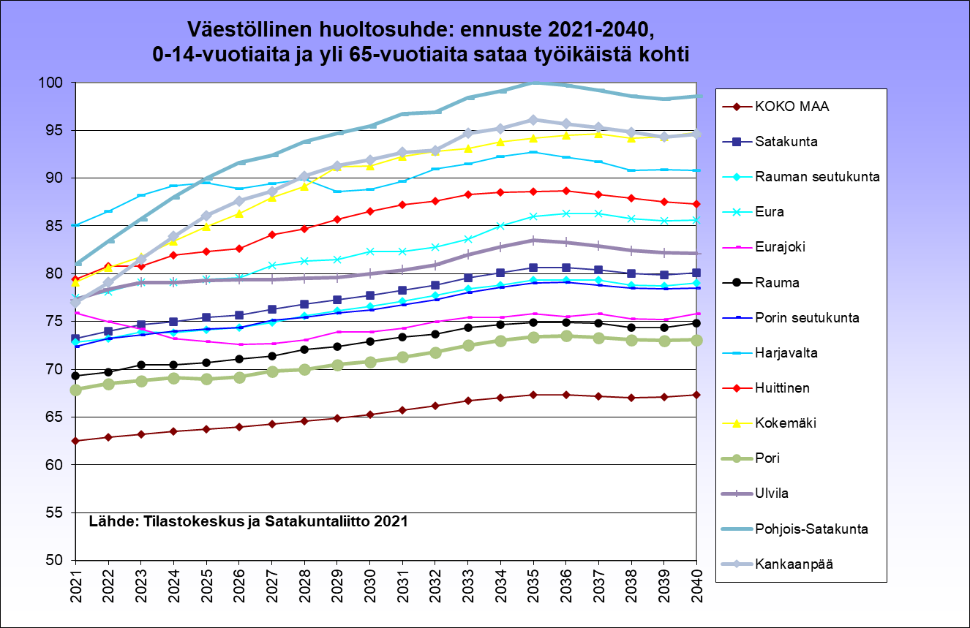
Väestöennuste 2021

Slide 15
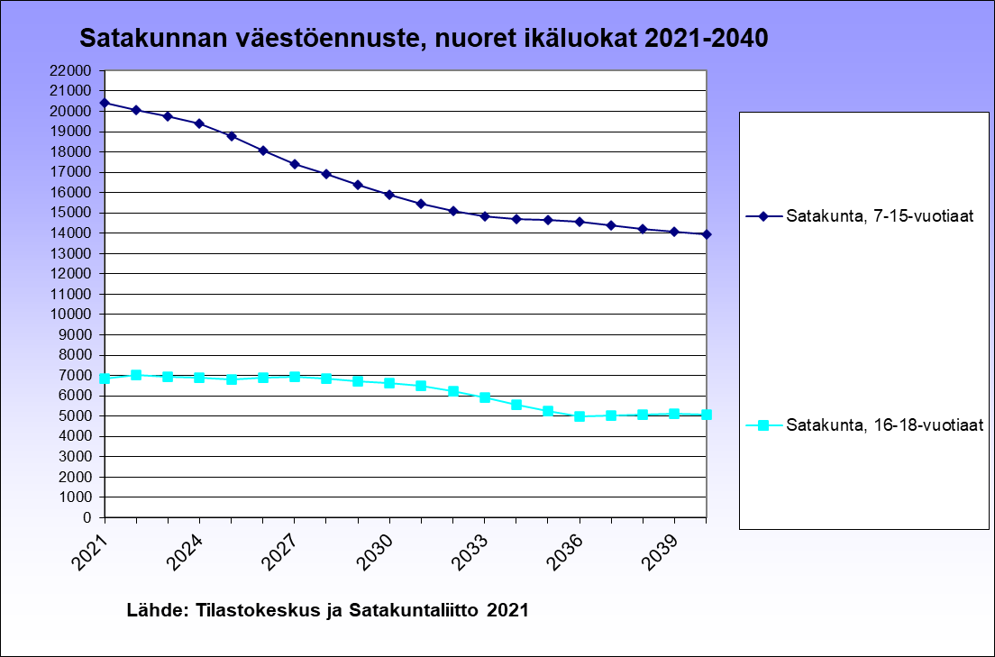
Väestöennuste 2021

Slide 16
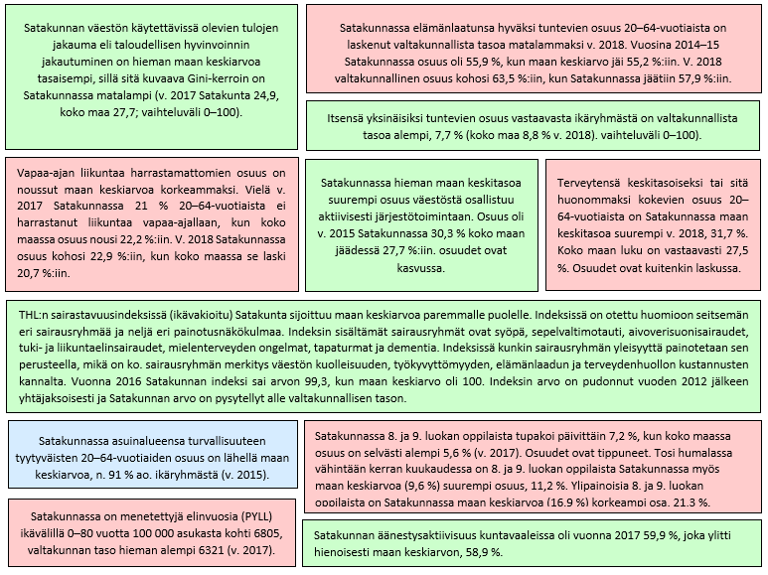
Hyvinvointi
Satakunnan väestön hyvinvointia voidaan kuvata hyvinvoinnin jakautumisen, terveydentilan sekä koetun hyvinvoinnin ja osallisuuden avainindikaattoreilla (THL), joita on kuvattu viereisessä kuviossa.
Valtakunnan keskiarvoa
Turvallisuuden tunne
Valtakunnallista keskiarvoa heikompi
Elämänlaatu
Valtakunnallista keskiarvoa parempi
Käytettävissä olevat tulot tasaisia
Liikkumattomuus
Yksinäisyys keskim.
vähäisempää
Tupakointi
Koettu terveys 20-64-vuotiailla
Sairastavuus keskim.
vähäisempää
Menetetyt elinvuodet
Aktiivinen harrastaminen
Äänestysaktiivisuus
Notes:
Kulttuurilla, taiteella, laadukkaalla arkkitehtuurilla ja kulttuuriympäristöllä on merkittävä rooli identiteetin luojana, elinympäristön viihtyvyyden lisääjänä, alueen innovatiivisen ympäristön vahvistajana ja hyvinvoinnin edistäjänä.

Slide 17
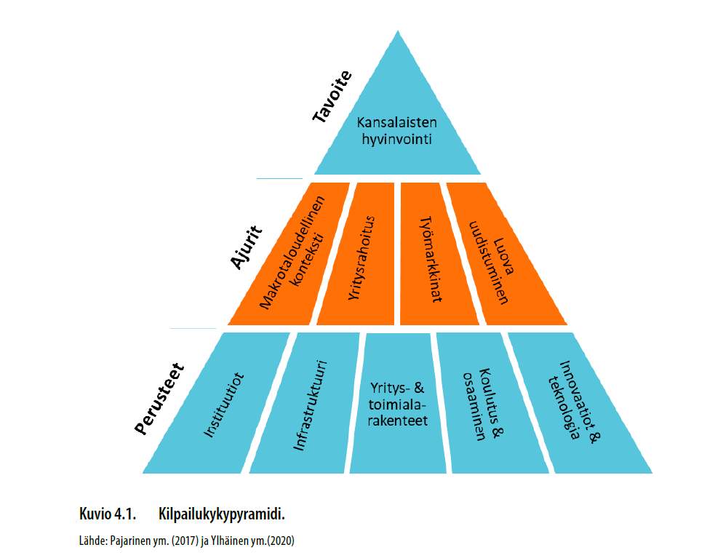
Hyvinvointi
Pyramidin huipulla ja ylimpänä tavoitteena on nykyisten ja tulevien kansalaisten hyvinvointi.
Pyramidin kivijalkana ovat kilpailukyvyn perusteet – pitkävaikutteiset ja hidasliikkeiset tekijät, jotka toimivat välttämättöminä kilpailukyvyn edellytyksinä. Pyramidin keskelle jäävänä osiona ovat ajurit, jotka ovat mittaamisen ja politiikkatoimenpiteiden kannalta kiinnostavin luokka. Kilpailukyvyn ajurit ovat asiakokonaisuuksia, joihin liittyvät politiikkatoimet voivat vaikuttaa kilpailukykytulemiin jo muutaman vuoden aikajänteellä.
Toisaalta ajureihin kohdistuvien interventioiden lopulliset vaikutukset saattavat realisoitua vasta pidemmällä aikavälillä. Usein käytännössä hyvinvoinnin mittarina käytetään henkeä kohti laskettua bruttokansantuotetta (BKT), vaikka tiedämme ettei BKT ole hyvinvoinnin mittari. Tämä on kuitenkin perusteltua, koska tutkimus on osoittanut, että talouskasvu lisää kansalaisten onnellisuutta. Näin tapahtuu
myös jo myös vauraissa maissa (Stevenson ja Wolfers, 2008; Sacks, Stevensonja Wolfers, 2011).
Lähde: Tuottavuus ja kilpailukyky Suomessa
Mistä kilpailukyky koostuu ja mihin sitä tarvitaan?
Tuottavuuslautakunta
Valtiovarainministeriön julkaisuja – 2020:81

Slide 18
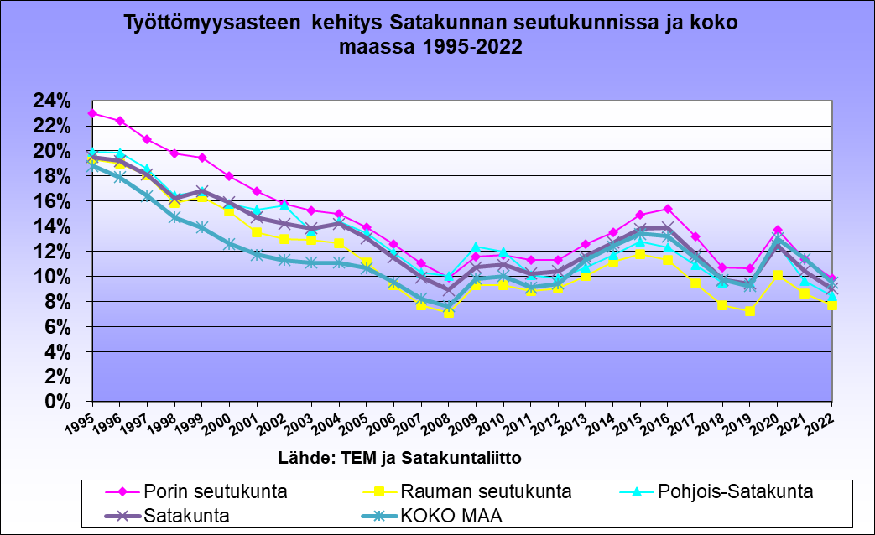
Työllisyys

Slide 19
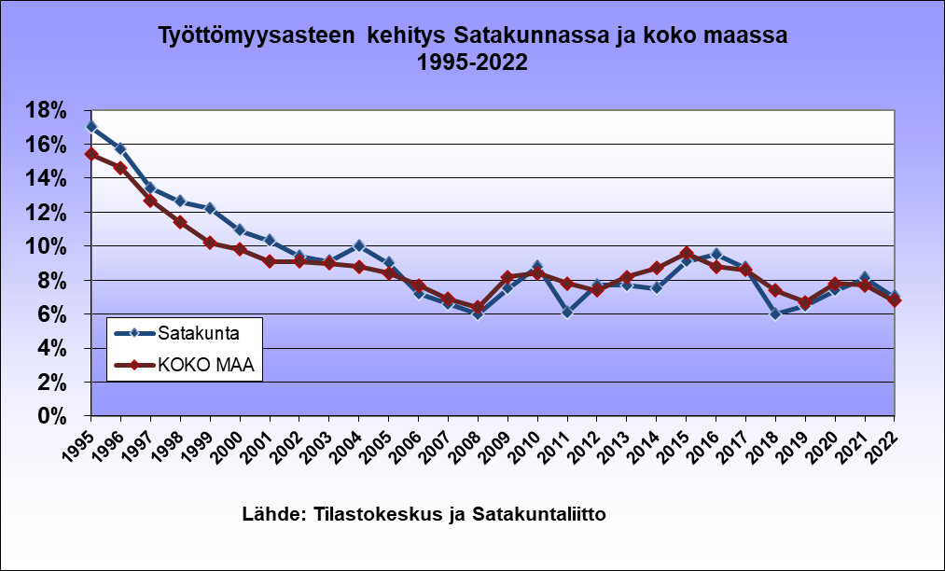
Työllisyys
Tiedot perustuvat Tilastokeskuksen haastattelututkimukseen, eivätkä siten ole vertailukelpoisia esim. työministeriön ilmoittamiin työttömyysasteisiin

Slide 20
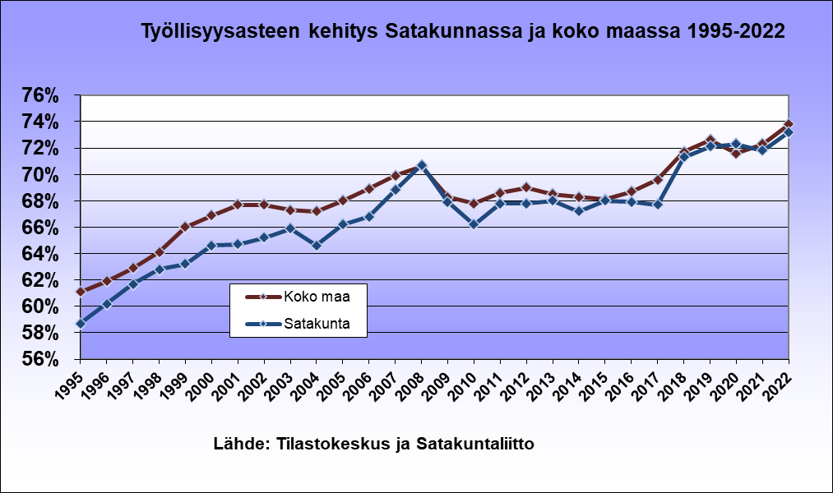
Työllisyys

Slide 21
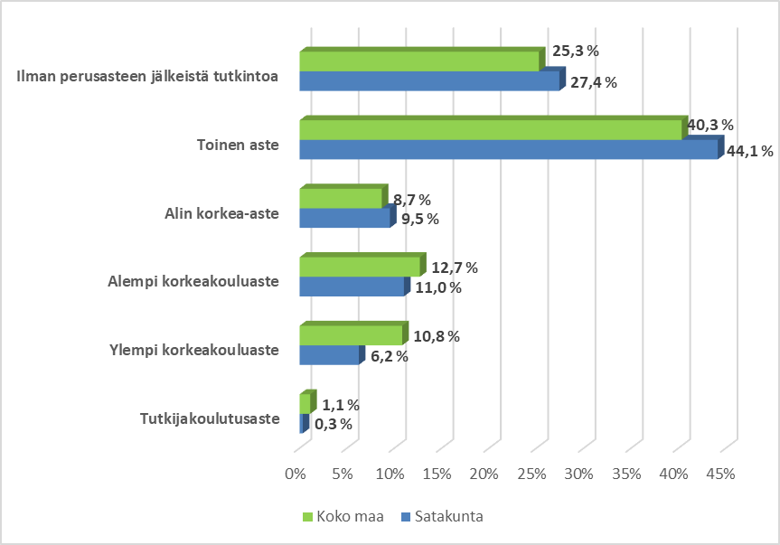
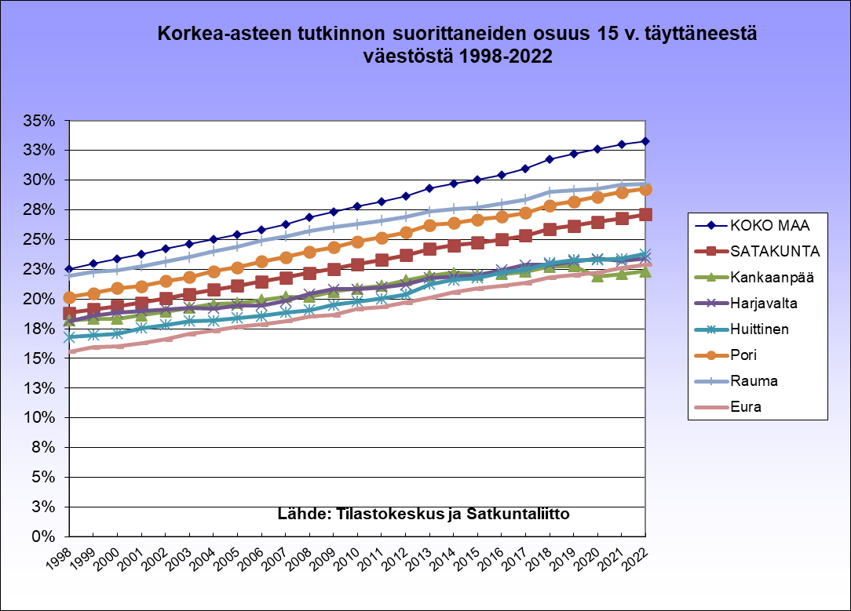
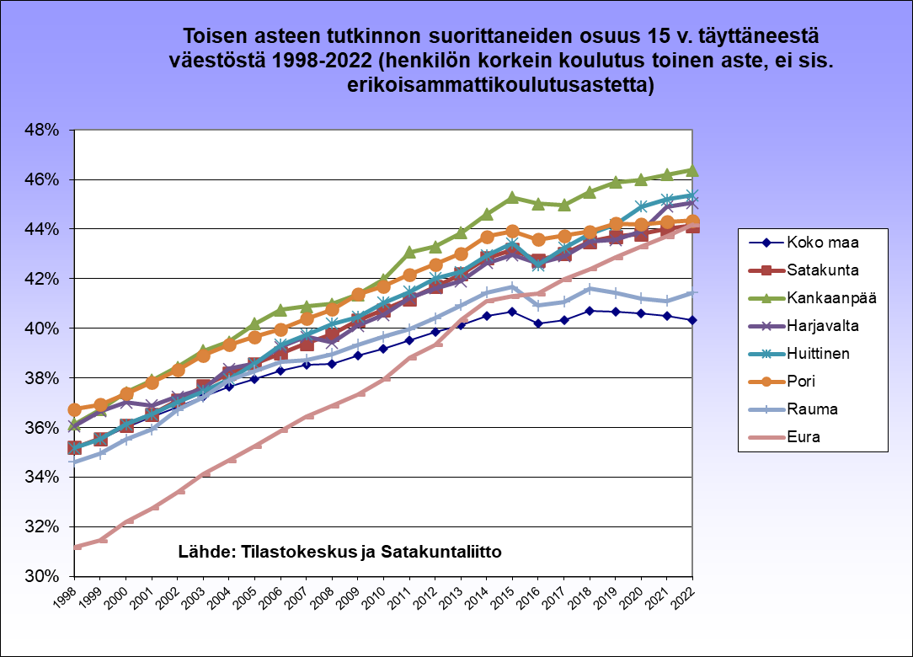
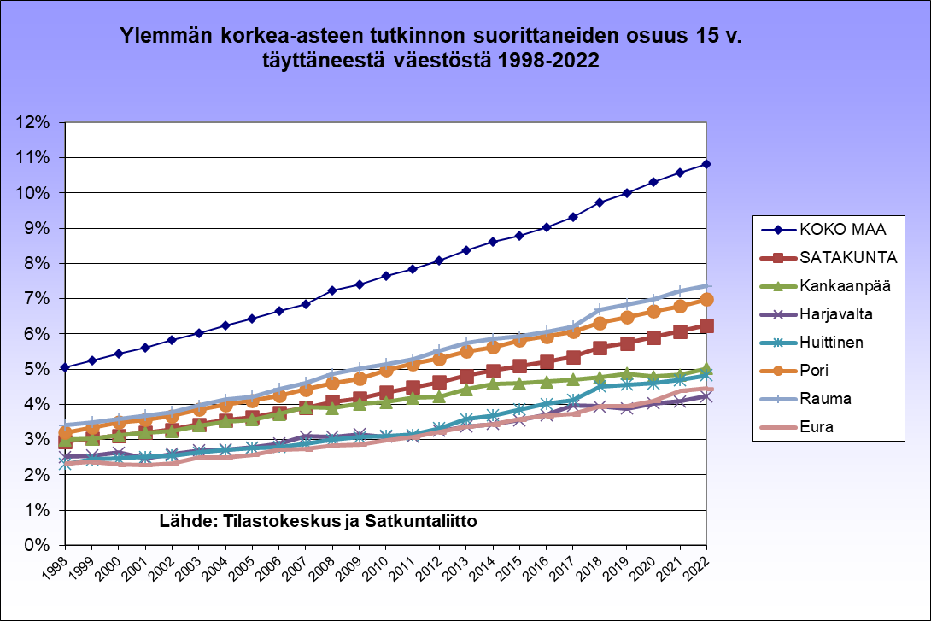
Koulutus
Tutkinnon suorittaneiden osuus v. 2022
Satakunta ja koko maa
Korkea-aste
yht. Satakunta 27,1 %
Koko maa 33,3 %

Slide 22
T&k-toiminta
V. 2022 Satakunnan t&k-toiminnan menot laskivat 2,1 % yrityssektorin panosten pudotuksen myötä (-8,7 %). Sen sijaan julkisella puolella, joka koostuu lähinnä korkeakouluista, menot kasvoivat selvästi (20,1 %). Tehdyt tutkimustyövuodet kohosivat 10,5 % julkisella puolella, mutta yrityksissä kirjattiin yhä selvää laskua (-14 %). Kokonaisuudessaan työvuodet alenivat 6 %. Sen sijaan toimintaan osallistuneen henkilöstön määrä nousi Satakunnassa hieman (2,5 %). Kasvua kertyi 8,1 % julkissektorilla, ja laskua yrityksissä 0,4 %. Koko maassa t&k-menot kohosivat 5,9 %. Henkilöstö laski 0,5 %. Satakunnan yritysten osuus t&k-menoista on 72 %, kun taas maassa keskimäärin osuus on 68 %. Satakunnassa osuus aleni selvästi.
Satakunnan osuus maamme t&k-toiminnasta on hyvin pieni asukaslukuun nähden. Väestöosuus on 3,8 % ja viennin 8,1 % v. 2022, mutta osuus maamme t&k-toiminnan menoista on vain 1 %. Julkisen ja korkeakoulusektorin osuus on ainoastaan 0,8 %! SAMK:n osuus AMK:n t&k-menojen budjettirahoituksesta on 2,3 %. Ulkopuolisessa t&k-rahoituksessa osuus on 2,9 %. Koko maan yritysten t&k-toiminnan menoista Satakunnan osuus on kaikkiaan vain 1,0 %.
Satakunnan t&k-menot henkeä kohden ovat murto-osa maan keskiarvosta v. 2022, 358 € vs. 1426 €. Satakunnan lukema putosi edellisvuodesta, kun taas koko maan suhdeluku kohosi. Satakunta on 19 maakunnasta sijalla 15. V. 2022 seutukunnittain Porissa lukema oli 322 €, Raumalla 503 € ja Pohjois-Satakunnassa vain 84 € henkeä kohti. T&k/BKT oli Suomessa 3,1 % ja Satakunnassa 1 % (2020).

Slide 23
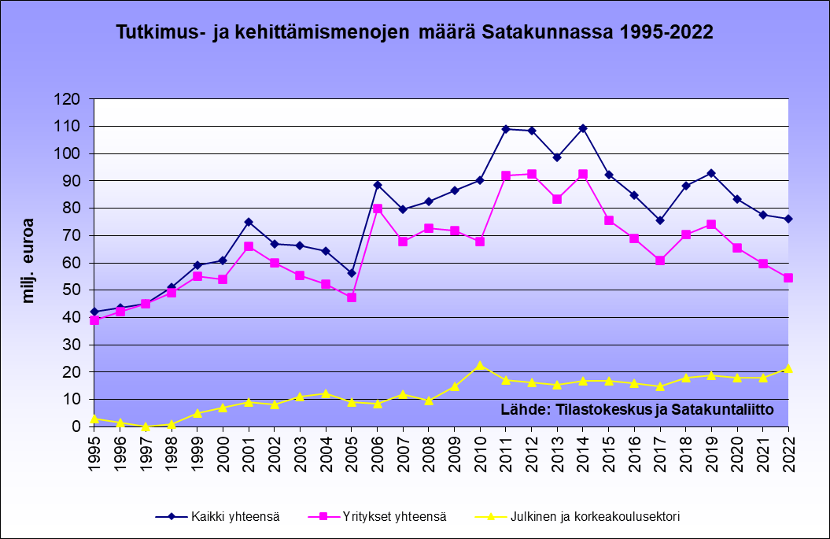
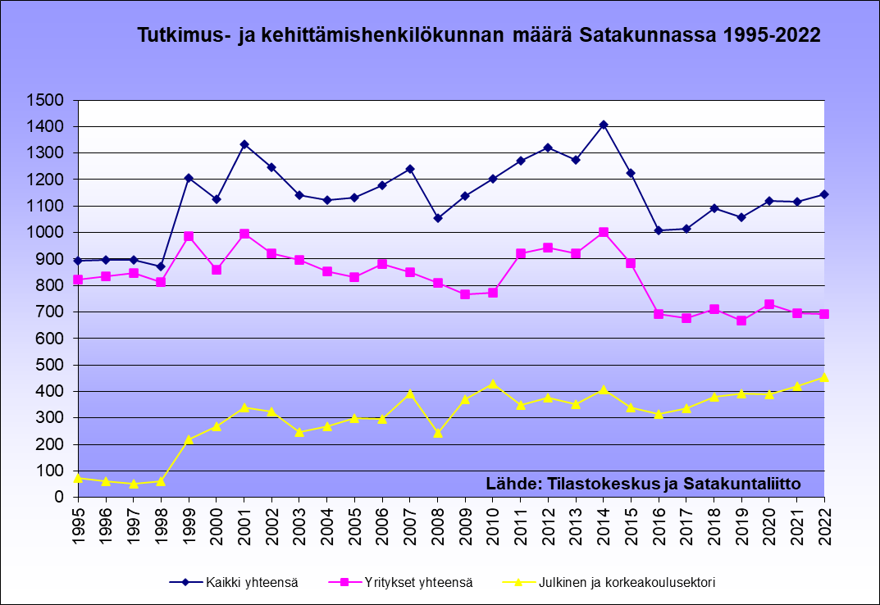
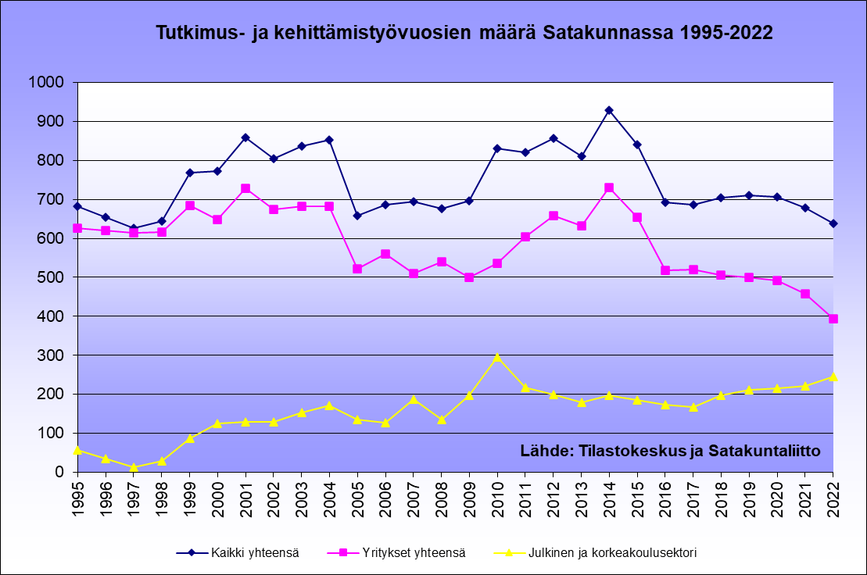
T&k-toiminta

Slide 24
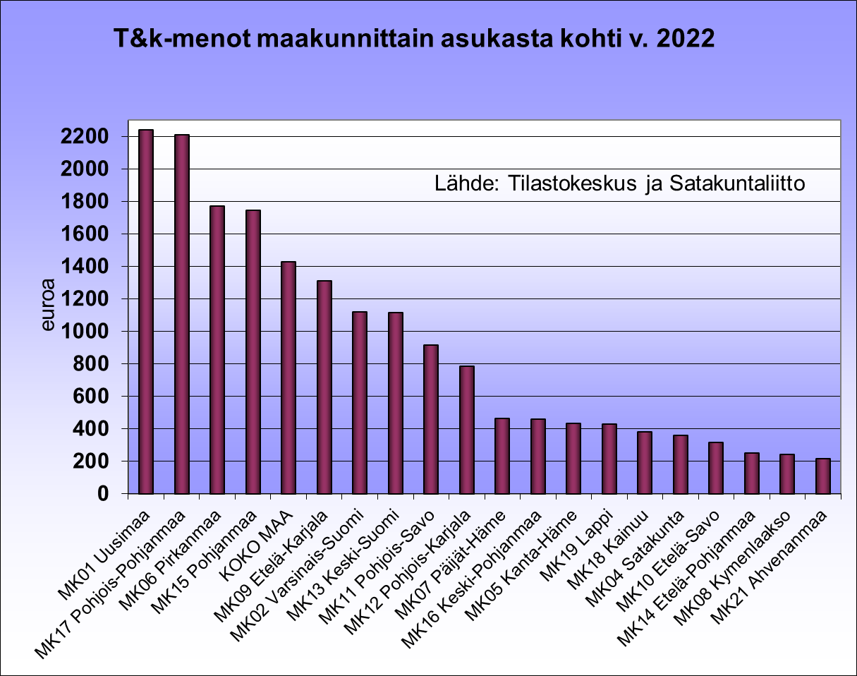
T&k-toiminta

Slide 25
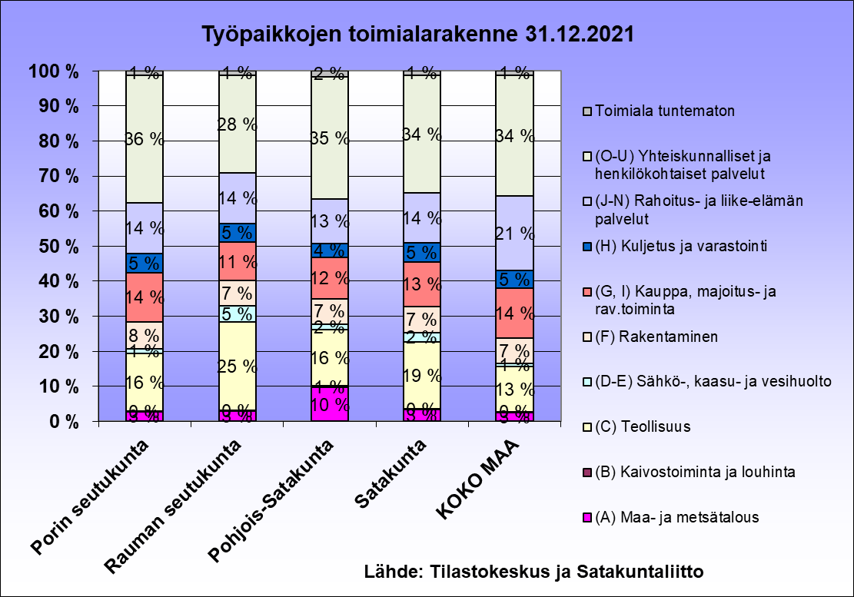
Työpaikkarakenne

Slide 26
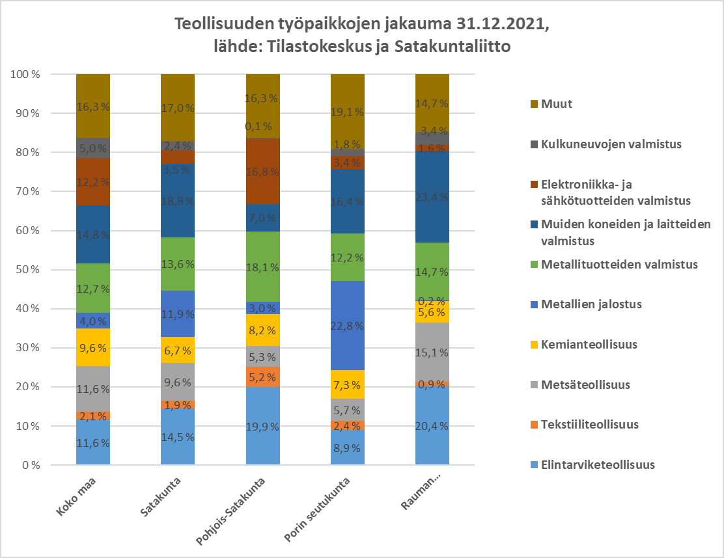

Slide 28
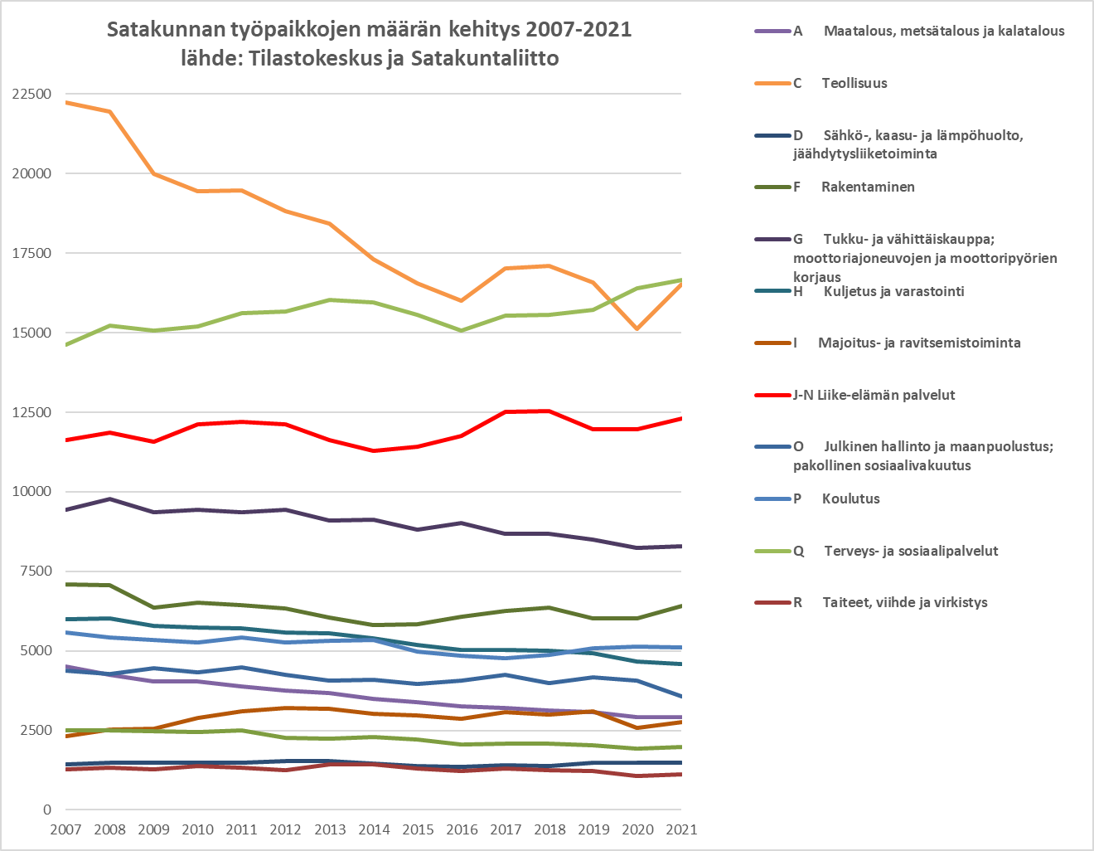
Työpaikkojen kehitys

Slide 29
Taloudellinen resilienssi eli muutosjoustavuus
Satakunnan ja sen seutukuntien taloudellista resilienssiä eli muutosjoustavuutta on analysoitu teollisen rakenteen monipuolisuutta ja eri toimialojen työpaikkojen osuutta kuvaavilla indekseillä. Tilastot ovat ajankohdalta 31.12.2021.
Satakunnan suurimmat toimialat ovat työpaikkamääriltään sosiaali- ja terveysalat (19,3 %), teollisuus (osuus 19,2 %) sekä tukku- ja vähittäiskauppa (9,6 %).
Niiden yhteenlaskettu osuus maakunnan työpaikoista on 48,2 %. Teollisuus on riskialttein johtuen mm. suhdanneherkkyydestä maailmantaloudelle, mikä välittyy viennin kautta aluetalouteen.
Teollisuuden osuus valtakunnalliseen keskiarvoon nähden (B-H) on 1,51, mikä tarkoittaa paitsi sen suurta osuutta, myös mahdollista aluetaloudellista riskiä. Sitä kuitenkin pienentää teollisuuden monipuolinen toimialarakenne.
Satakunnan teollisuuden rakenne on monimuotoinen.
  Teknologiateollisuuden osuus (kulkuneuvojen, koneiden ja laitteiden sekä elektr.- ja sähkötuotteiden valmistus, metallituotteiden valmistus, metallien jalostus) on korkein, 53 % valmistavan teollisuuden työpaikoista, mutta sen rakenne on monipuolinen.
  Metallien jalostus, metallituotteiden sekä koneiden ja laitteiden valmistus ovat selvät tukipilarit, sillä niiden osuus on 88 % metallialojen työpaikoista. Etenkin koneiden ja laitteiden valmistuksessa on monimuotoista valmistustoimintaa. Elintarviketeollisuuden osuus on 15 %, metsäteollisuuden 10 %, ja kemianteollisuuden 7 % valmistavan teollisuuden työpaikoista. (31.12.2021).

Slide 30
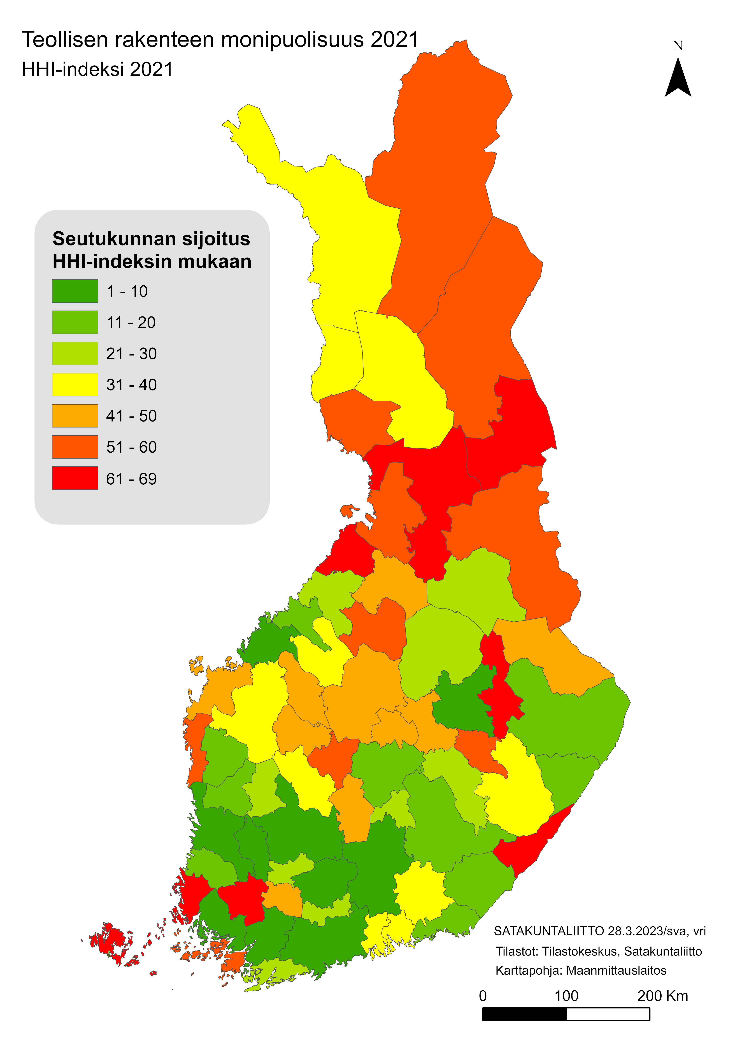
Vihreällä monipuolisimman teollisuuden
rakenteen (TOL C) seutukunnat,
punaisella heikoimmat (v. 2021),
Porin seutukunta sijalla 9,
Pohjois-Satakunta sijalla 13 ja
Rauman seutukunta sijalla 20
69 seutukunnan joukossa.
Maakunnittain Satakunta on sijalla 5
19 maakunnan joukossa.
Satakunnan resilienssi on melko vahva!

Slide 31
B-H-analyysi
Seutukuntien toimialat, joissa on suurimmat erot maan keskiarvoon (B-H >1,1), ja jotka ovat samalla merkittäviä työllistäjiä (osuus yli 1 %), 31.12.2021.
B-H (Balassa-Hoover) kertoo alueen
työpaikkojen osuuden verrattuna maan keskiarvoon, esim. B-H 2,00 tarkoittaa
kaksinkertaista osuutta.
Analyysillä voidaan löytää tärkeät toimialat, joiden osuus ja työpaikkamäärä ovat korkeat, mutta riski maailmantalouden vaihteluille esim. suuren vientiosuuden vuoksi on kohonnut. Se heikentää mahdollisesti alan resilienssiä, esim. jos tärkeä toimija joutuu vaikeuksiin.

Slide 32
Teollisuuden erikoistuminen, B-H Satakunta
B-H (Balassa-Hoover) kertoo Satakunnan osuuden verrattuna koko maan lukuun,
punaiset nuolet osoittavat Satakunnan tärkeät erikoistumisalat

Slide 33
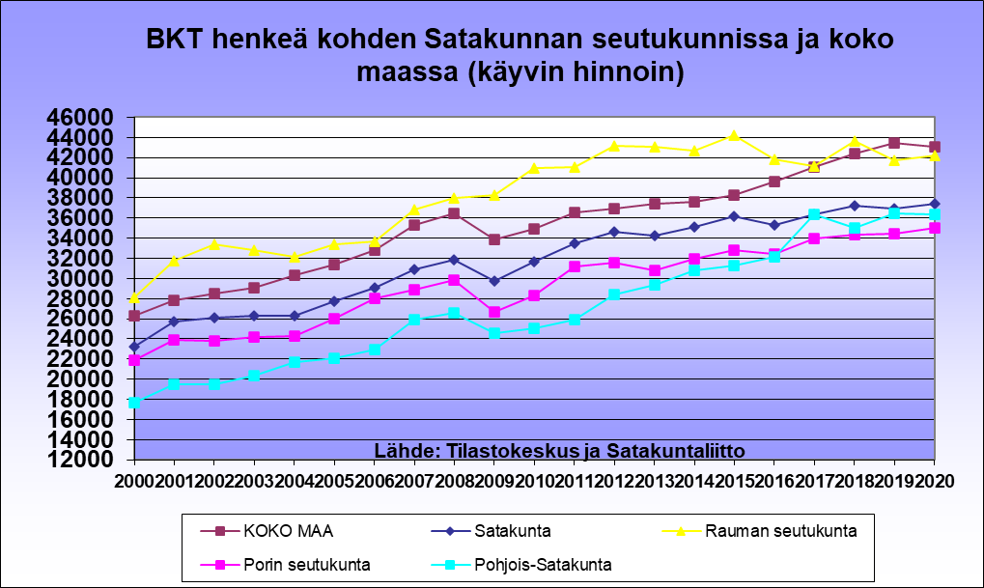
Aluetalous
Vuoden 2021 ennakkotietojen mukaan Satakunnassa reaalinen arvonlisäys kasvoi 2,0 % (nimellisesti 5,9 %, ero johtunee suurelta osin metallien hintojen noususta). Toimialoittain tarkasteltuna reaalinen arvonlisäys laski vuoden 2021 aikana edellisvuoteen verrattuna alkutuotannossa (-8,3 %) ja jalostuksessa (-0,3 %), mutta kasvoi palveluissa (4,0 %). Koko maassa vastaavat luvut ovat alkutuotannossa -4,5 %, jalostuksessa 3,2 % ja palveluissa 3,5 %. Kaikkiaan Suomen BKT kohosi reaalisesti 3,2 % ja nimellisesti 5,7 %.
Vuoden 2020 aikana Satakunnan BKT kasvoi 0,5 % (käyvin hinnoin ilman inflaatiokorjausta), mutta laski reaalisesti (edellisen vuoden 2019 hinnoin) 1,3 % vuoteen 2019 verrattaessa. Koko maassa BKT aleni vastaavasti 0,8 % käyvin hinnoin ja 2,2 % reaalisesti. Satakunnassa kehityksen taustalla vaikuttaa metsäteollisuuden arvonlisäyksen pudotus. BKT per capita kasvoi Satakunnassa v. 2020 nimellisesti 1,3 %, kun koko maassa se laski 1,0 %.
Seutukunnittain talous kasvoi v. 2020 ainoastaan Raumalla, 0,7 %, reaalisesti alkutuotannon, rakentamisen ja palveluiden nousun ansiosta. Metsäteollisuudessa kirjattiin suuri pudotus. Porin seutukunnassa laskua kirjattiin 2,3 %, mutta nimellinen nousu oli 0,9 %, selityksenä metallien hinnat. Palvelut ja alkutuotanto kasvoivat. Pohjois-Satakunnassa reaalinen BKT supistui 2,8 %. Arvonlisäys laski teollisuudessa, muuten kirjattiin kasvua.

Slide 34
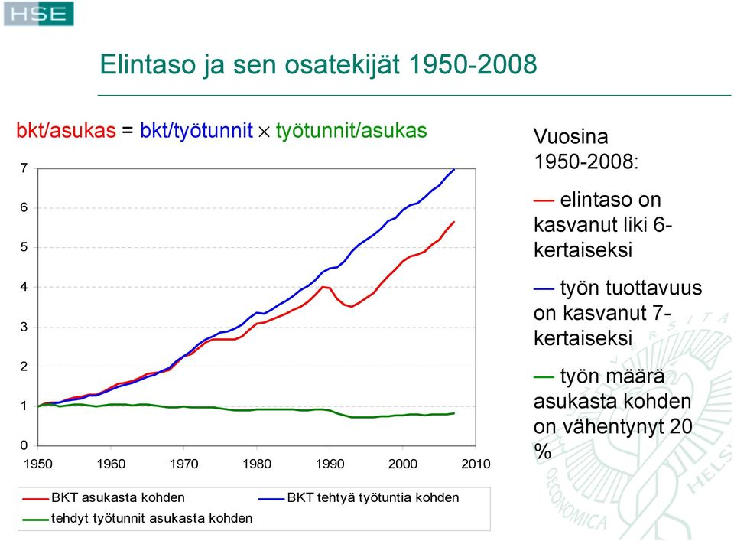
Kansantalous, työn tuottavuus
Lähde: Pohjola 2014

Slide 35
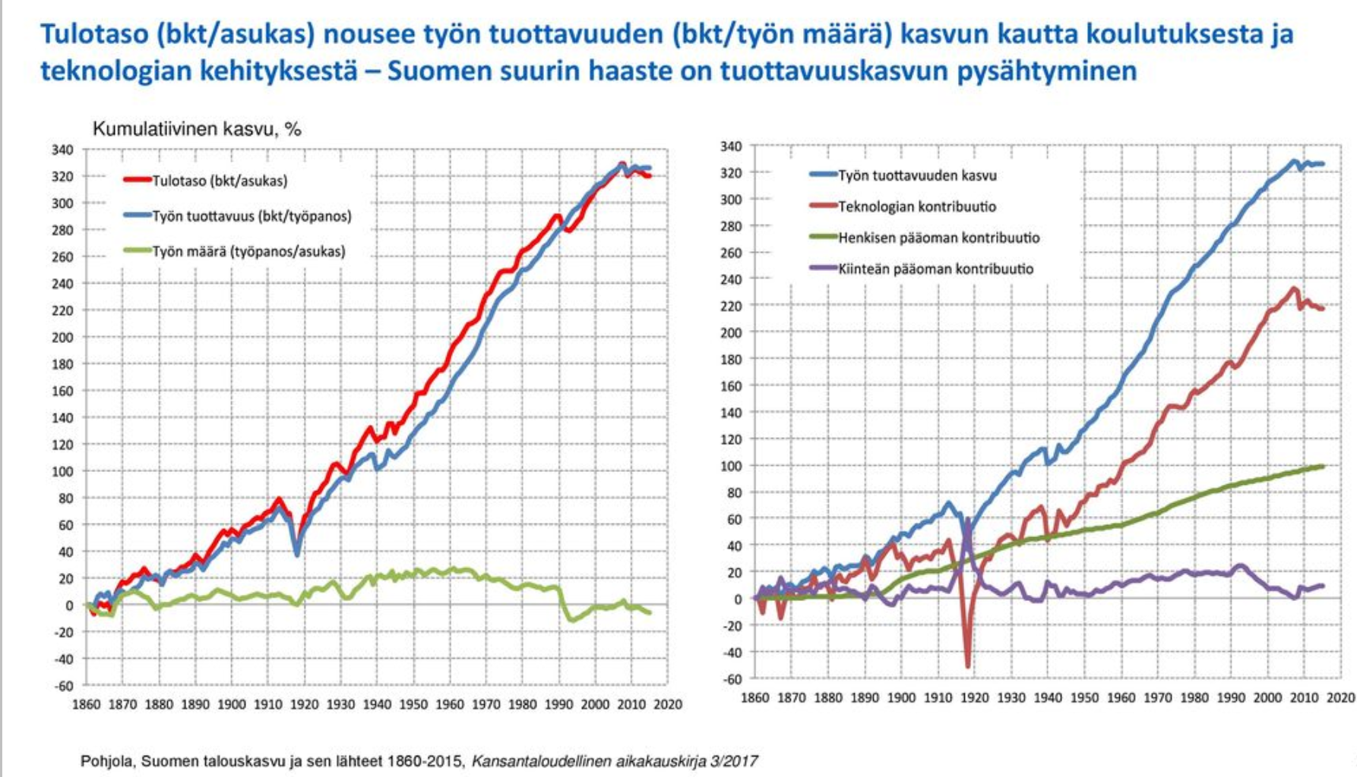
Kansantalous, työn tuottavuus

Slide 36
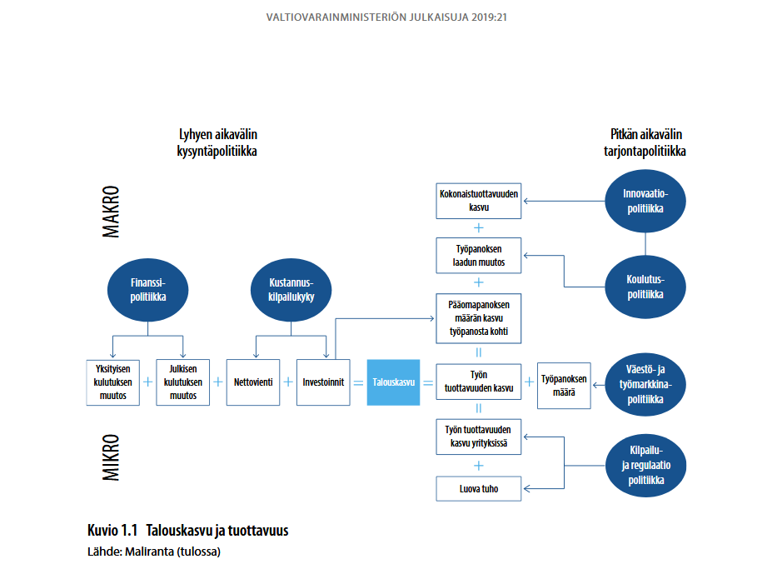
Kansantalous, työn tuottavuus
Talouden kasvu on keskeisin hyvinvoinnin kohenemisen lähde. Tuottavuus ei ole kaikki kaikessa, mutta pitkällä tähtäimellä kansantalouden kyky kohentaa elintasoa ja elämän laatua riippuu lähinnä vain työn tuottavuudesta, sillä työntekijöiden keskimääräinen työ-tuntimäärä ei voi olla miten suuri hyvänsä (Krugman, 1994)
Kokonaistuottavuudella tarkoitetaan sitä osaa arvonlisäyksen kasvusta, jota ei voida selittää tuotantopanosten (työ, pääoma) kasvulla.
Taloustieteen nobelisti Solow on osoittanut,
että Yhdysvaltain talous kasvoi henkeä kohti
lasketun BKT:n mukaan vuosittain keskimäärin 1,64 % ajanjaksolla 1890–1995, josta
aineettoman pääoman osuus oli 0,55 %, 0,17 % aiheutui työvoiman kasvusta ja loput
n. 0,92 % teknisen kehityksen aiheuttamasta tuottavuuden kasvusta.

Slide 37
Aluetalous, työn tuottavuus
Arvon-lisäys sisältää palkat, voitot, vuokrat ja poistot yms. eriä. Toimialoit-taisten arvon-lisäysten summasta muodos-tuu BKT.
Arvonlisäys sisältää palkat, voitot, vuokrat ja poistot yms. eriä. Toimi-aloittaisten arvonlisäysten summasta muodostuu BKT.

Slide 38
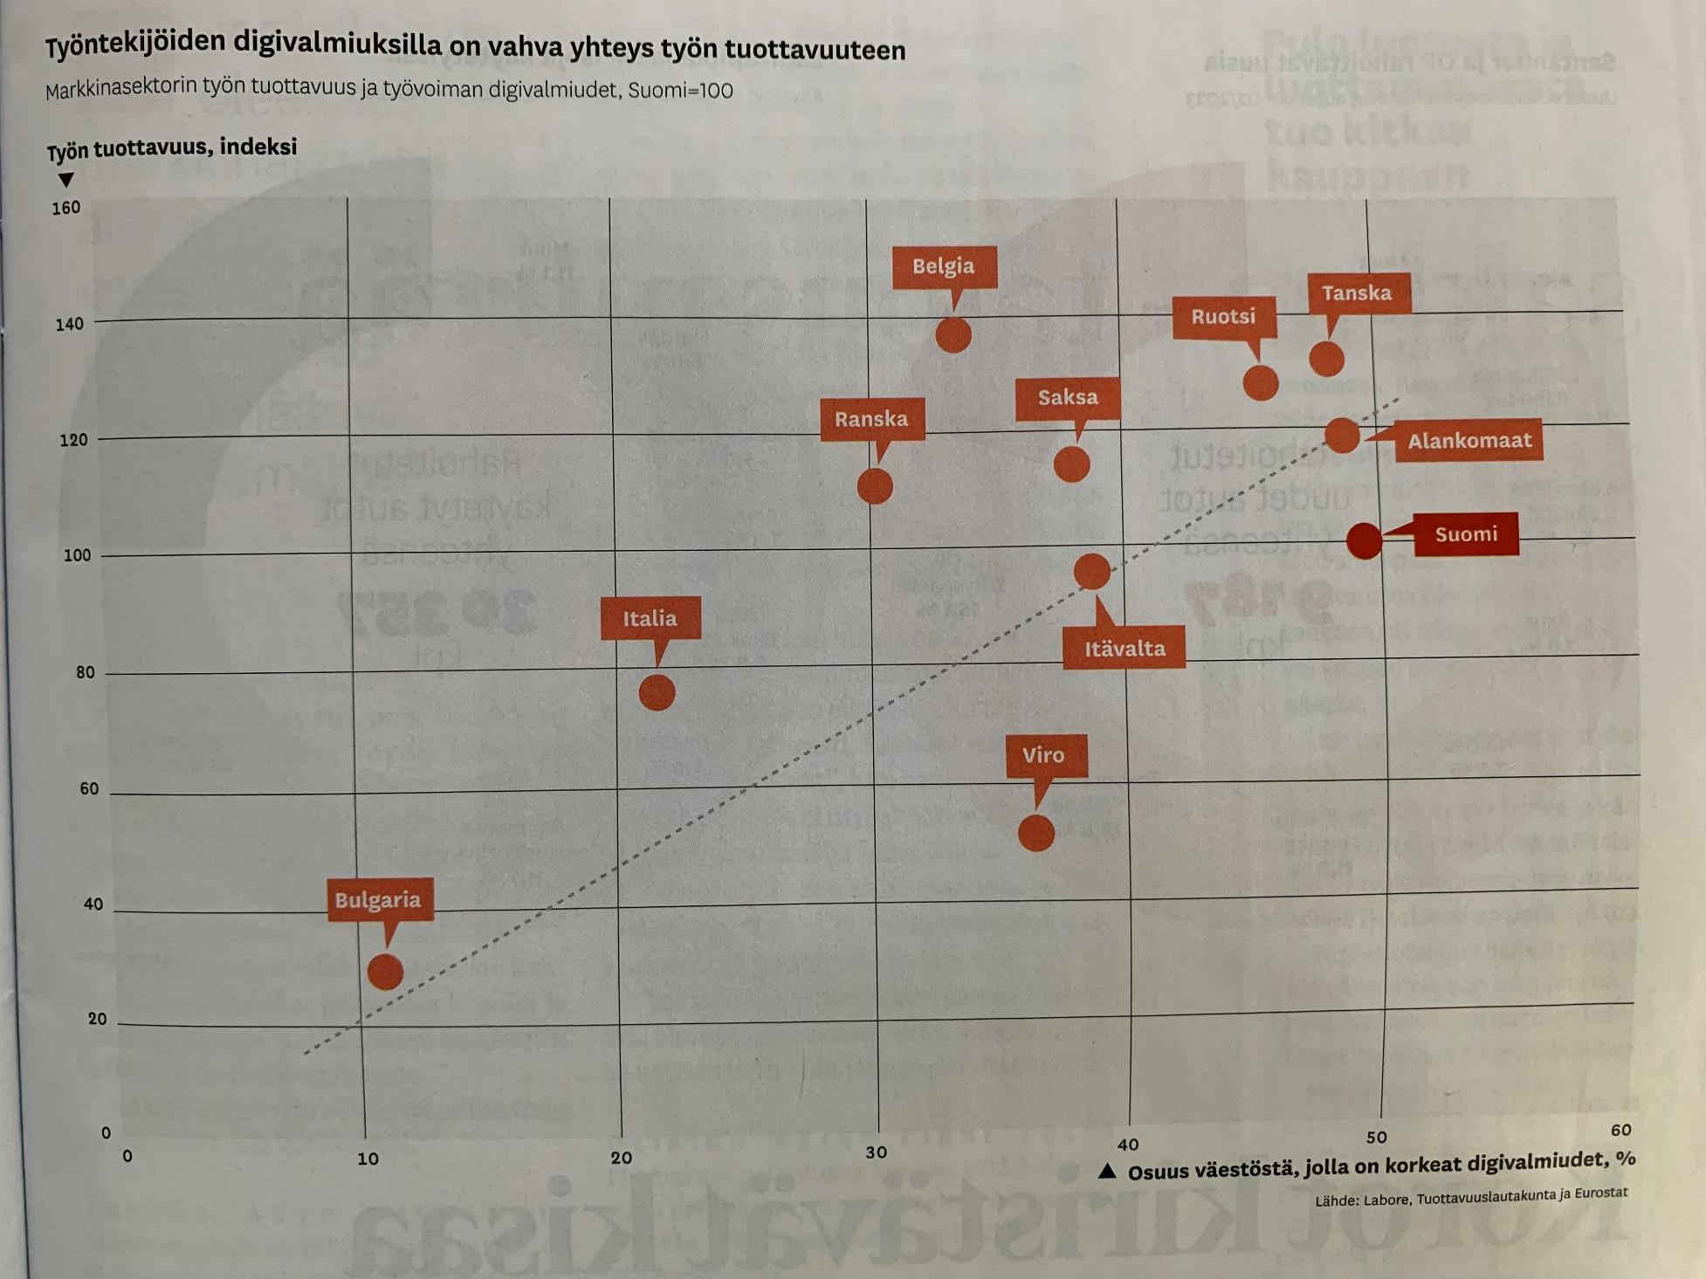

Slide 39
Uusimaa
Lähde: Merit Economics

Slide 40
Lähde: Merit Economics

Slide 41
Lähde: Merit Economics

Slide 42
Lähde: Merit Economics

Slide 43
Lähde: Merit Economics

Slide 44

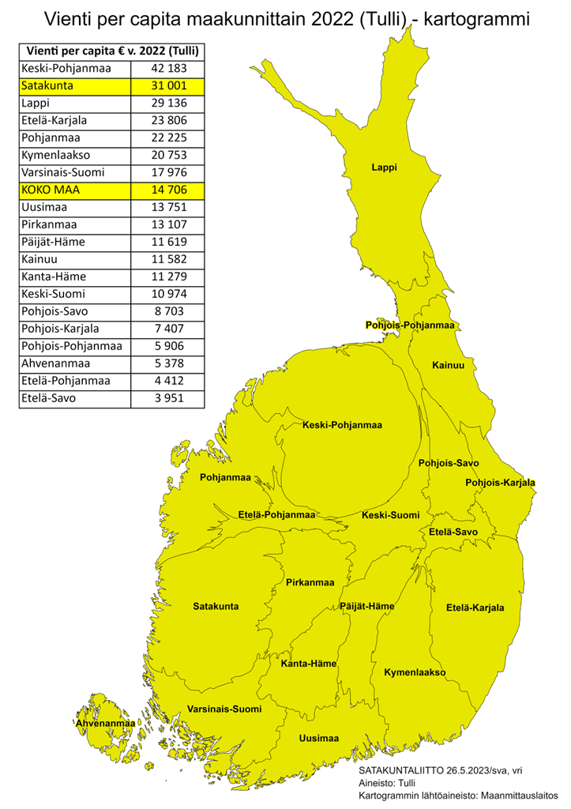
satakunnaN vahvuuksia
Satakunnan teollinen rakenne on maan monipuolisimpia:
  Porin sk maan 9., Pohjois-Satakunta 13. ja Rauman sk
  20. monipuolisin teollisuuden henkilöstössä Suomen 69 seutukunnan joukossa
  (kartassa vihreällä monipuolisimmat ja punaisella yksipuolisimmat teolliset rakenteet, v. 2021)
Satakunnan avoimuusindeksi (vienti Tullin mukaan/BKT) on
maan korkeimpia: 49 % (koko maa 24 %, v. 2020)
Satakunnan viennin arvo maakunnista 4. korkein v. 2022 (Tulli,
arvo n. 4,9 mrd. €), osuus Suomen viennistä 8,1 % (väestöosuus 3,8 %).
Satakunnan osuus maan teollisuuden työpaikoista on korkea, 5,5 %;
liikevaihdosta osuus on 4,9 % ja toimipaikoista 5,8 % (v. 2021). Sata-
kunta tuottaa Suomen sähköstä n. 37 % (OL3 maksimiteholla).
Satakunnan kilpailukyky pysynyt suhteellisen hyvänä vv. 2011-20:
  Viiden osatekijän mittaristo, joka kuvaa seutukunnan kykyä tuottaa BKT:tä
  (työn tuottavuus, koulutusaste, työllisyysaste, teollisuus, yritysdynamiikka):
  Rauman seutukunta on sijalla 5 (69 seutukunnan joukossa), Porin seutukunta sijalla 15 ja
  Pohjois-Satakunta sijalla 52 (BKT/capita silti tulosta selvästi parempi).
Rauman seutukunnan BKT/capita on 9. korkein v. 2020. Satakunnan
jalostuksen arvonlisäys per capita on 3. korkein 19 maakunnasta (v. 2021).
Tilastokeskus ja Tulli 2023
27.11.2019
28.9.2023

Slide 45

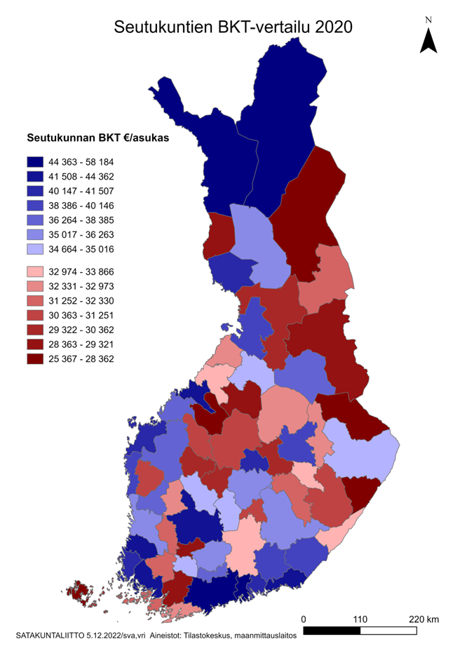
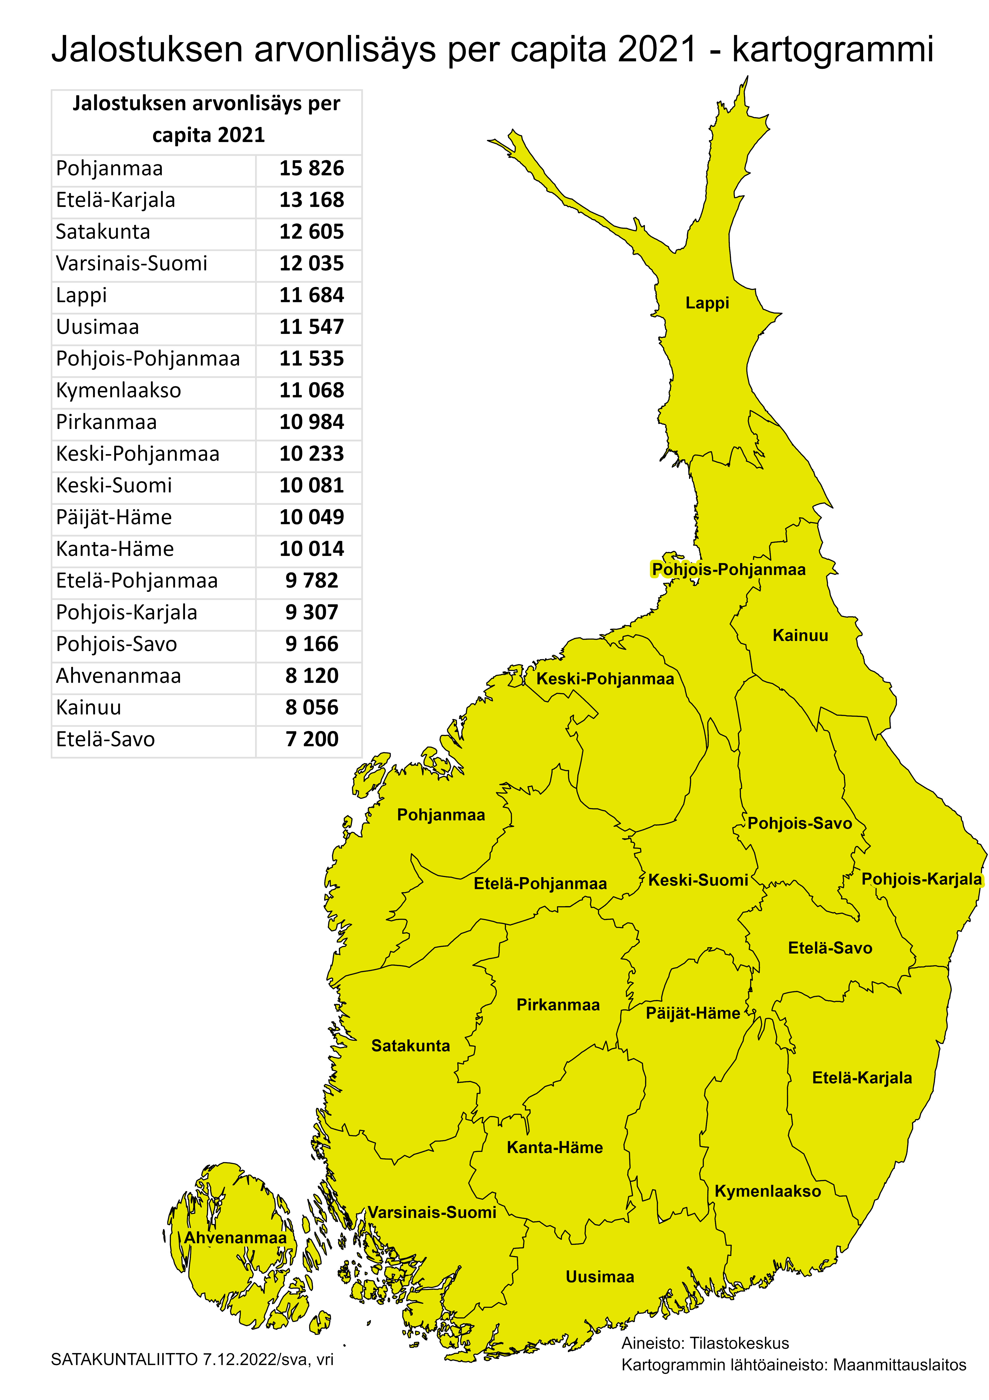
Satakunnan aluetalous
Satakunnan jalostuksen arvonlisäys (BKT) per capita on v. 2021 Suomen 19 maakunnasta 3. korkein
Investointien arvon kehitys jalostuksessa
2010-2020
Satakunta: 19 %
Koko maa: 15 %
BKT per capita Suomen 69 seutukunnassa
Rauman seutukunta on sijalla 9,
Porin seutukunta sijalla 30 ja
Pohjois-Satakunta sijalla 25.
Satakunnassa BKT per capita on
10. korkein (2020) 19 maakunnasta.
Teollisuuden viennin arvon kasvu 2000-2021
Satakunta: -3 %
Koko maa: 31 %
Vienti/capita 3. korkein maakunnista (2021)!
Tilastokeskus ja Satakuntaliitto
BKT:n kasvu 2020 (nimell.)
+0,5 %
V. 2021 ennakkotiedot,
arvonlisäyksen nimellinen kasvu:
Satakunta 5,9 %,
Koko maa 5,7 %
Satakunta
+0,5 %
Rauman seutukunta
Porin seutukunta
+0,9 %
Oheinen kartogrammi kuvaa maakuntien kokoa suhteessa jalostuksen arvon-lisäykseen per capita
-1,9 %
Pohjois-Satakunta
Suomi keskimäärin
-0,8 %
7.12.2022
Notes:
18.1.2017 muutettu teollisuuden viennin kasvuprosentit. Nyt kyseessä on valmistava teollisuus (TOL C), aiemmin kyseessä oli ns. koko teollisuus sisältäen myös energiantuotannon ja kaivostoiminnan (TOL BCD). 4.9. päivitetty teollisuuden viennin kasvu v. 2016 luvulla ja lisätty vienti/capita. 8.12.2017 ja 13.12.2018 päivitetty BKT ja investoinnit

Slide 46

satakunnaN BKT henkeä kohden
Satakunnan BKT henkeä kohden on 19 maakunnasta 10. korkein (37 386 €) v. 2020, kasvua 1,3 % edellisvuodesta. Merkittävää on viennin hyvin suuri osuus siitä, yli puolet. Koko maassa BKT/capita laski 1,0 %.
Sijaluku pysyi ennallaan edellisvuoteen verrattuna. Satakunnassa reaalinen BKT per capita aleni 0,6 %. Koko maassa se laski 2,3 %. Rauman seudulla kasvu oli 1,3 %. Porin seudulla se tippui 1,6 % ja Pohjois-Satakunnassa 1,2 %.
Rauman seutukunnan sijaluku nousi muutaman pykälän, sillä rakentamisen ja palveluiden arvonlisäys kasvoi. Metsäteollisuudessa tuotanto laski selvästi paperikoneen lakkautuksen myötä. Metallialat kasvoivat vähän. Porin seutukunnassa sijaluku nousi, sillä arvonlisäys kasvoi alkutuotannossa, teknologiateollisuudessa, rakentamisessa ja palveluissa. Pohjois-Satakunnan sijoitus pysyi ennallaan. Arvonlisäys laski teollisuudessa, mutta muuten kirjattiin kasvua.
BKT per capita Suomen 69 seutukunnassa
Rauman seutukunta on sijalla 9,
Porin seutukunta sijalla 30 ja
Pohjois-Satakunta sijalla 25.
Sinisellä mediaania
korkeammat seutukunnat
(sijat 1-35), punaisella
matalammat (sijat 36-70)

Slide 47
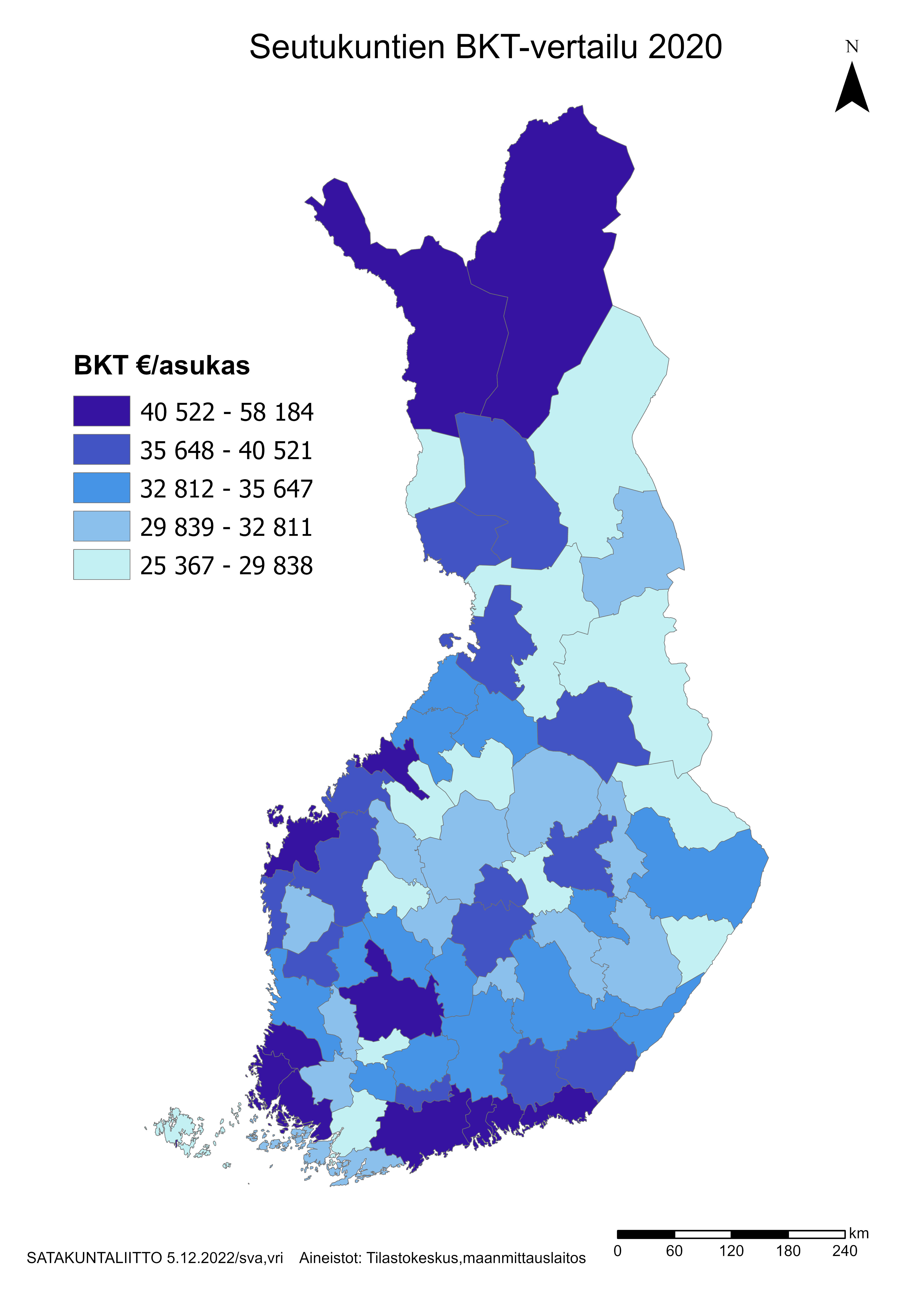

Slide 48
Jalostuksen (teollisuus, energia ja rakentaminen) arvonlisäys per capita vuonna 2021 (ennakkotieto) on Satakunnassa 3. korkein 19 maakunnasta (eli tavallaan BKT per capita jalostuksen, eli teollisuuden, energiantuotannon ja rakentamisen osalta).
Tämä kuvaa Satakunnan vahvaa kykyä tuottaa korkean jalostusarvon tuotteita, joita menee runsaasti myös vientiin. Siten Satakunta on kokoaan suurempi hyvinvoinnin tuottaja Suomessa.

Slide 49
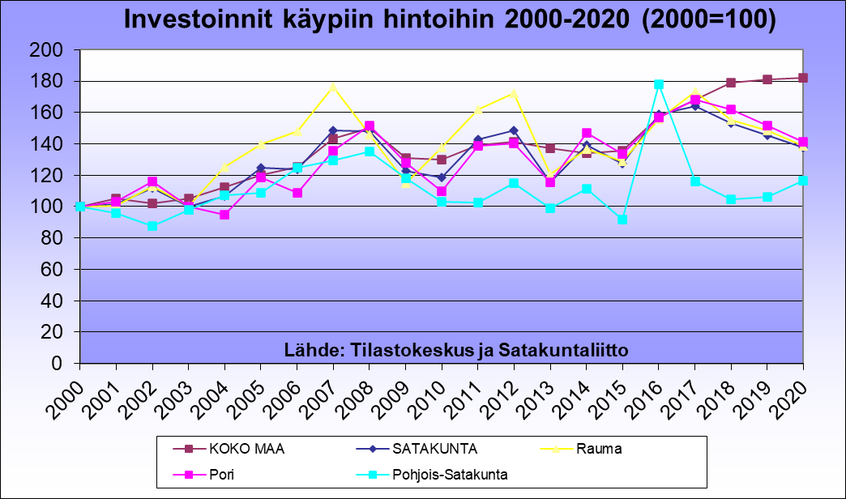
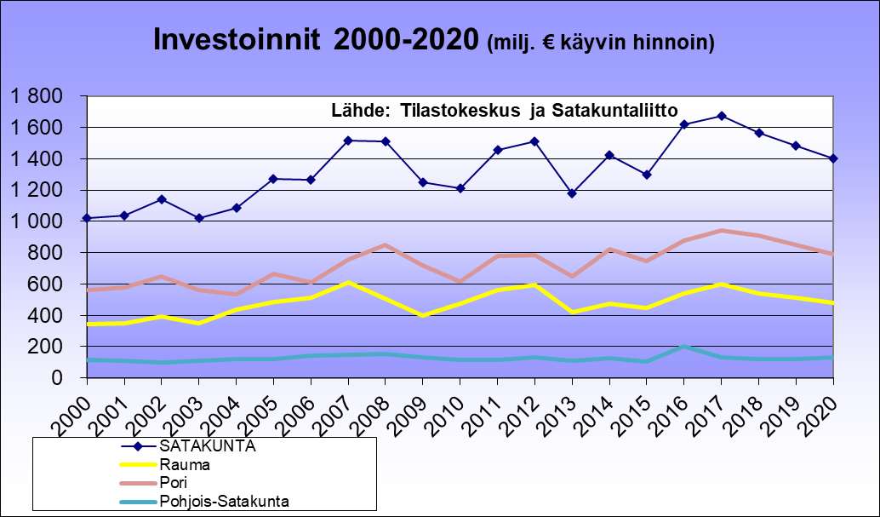
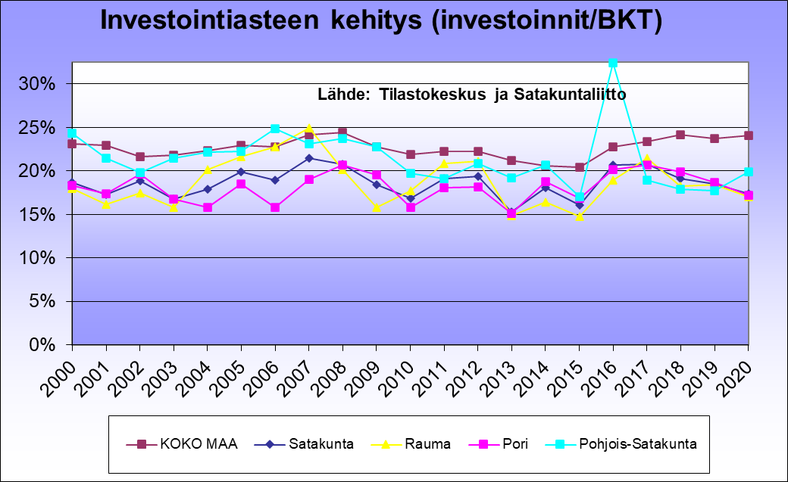
Aluetalous, investoinnit
Vuosien 2010-2020 välinen investointien kasvu:
Satakunta +16 %, koko maa +40 %, kuitenkin
jalostuksen investoinnit +19 %, koko maa 15 %.
Pohjois-Satakunta -46 % (jalostuksen investoinnit)
Porin seutukunta +100 % (jalostuksen investoinnit)
Rauman seutukunta -27 % (jalostuksen investoinnit)

Slide 50
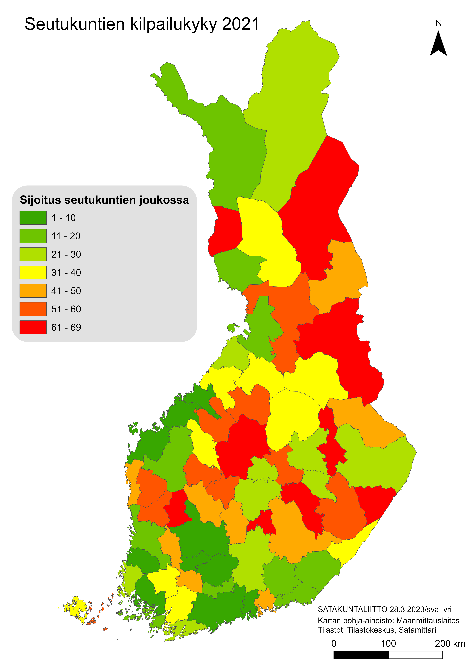
Suomen seutukuntien kilpailukyky vuonna 2021: viiden tekijän mittaristo (seutukuntia 69 kpl). Muuttujat ovat
työn tuottavuus (liikevaihto/henkilötyövuosi),
työllisyysaste,
koulutustaso (korkeakoulutettujen osuus),
yritysdynamiikka (aloittaneet ja lopettaneet/yrityskanta) ja
teollisuusvaltaisuus (teollisuuden osuus liikevaihdosta).
Ne kuvaavat karkeasti alueen kykyä luoda arvonlisäystä eli BKT:tä. Satakunnasta Porin ja etenkin Rauman seutukunta menestyvät mainiosti. Pohjois-Satakunnan BKT/capita on silti selvästi parempi kuin mittari antaa olettaa. Suluissa on sijoitus v. 2011 (v. 2020 alkaen ei enää tietoja innovatiivisuudesta, kuten aiempina vuosina):
Rauman seutukunta on sijalla 7 (7),
Porin seutukunta on sijalla 13 (14) ja
Pohjois-Satakunta sijalla 52 (47)

Slide 51
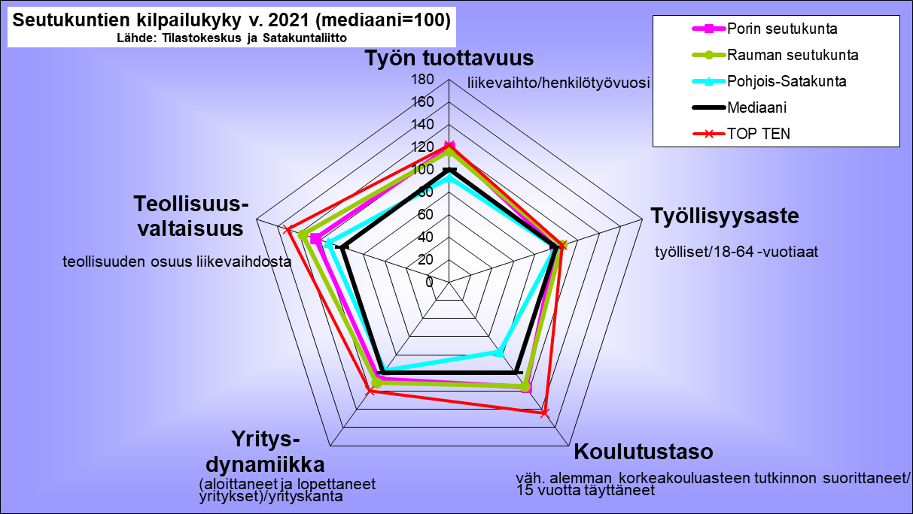
Seutukuntien kilpailukyky 2021
Satakunnan seutukuntien sijoittuminen osatekijöittäin
Teollisuus ja tuottavuus vahvoja (sijalukuja 69 seutukunnan joukossa)

Slide 52
satakunnaN vahvuuksia: vIENTI
Satakunnan avoimuusindeksi
(vienti Tullin mukaan/BKT) on maan korkeimpia): 49 %, koko maa 24 % (2020)
Satakunnan viennin arvo on maakunnista
neljänneksi korkein v. 2022 (Tulli);
osuus Suomen viennistä on 8,1 % (väestöosuus 3,8 %). Satakunnan viennin arvon kasvu oli 35,6 % vuoden 2022 aikana (koko maa 18,7 %).
Viennin arvo/capita on 2. korkein 19 maakunnasta! (v. 2022 tiedot, Tulli).
Satakunnan satamien osuus Suomen viennistä tonneissa on 10,4 % ja tuonnista 8,6 % (yht. 9,5 %), kun väestöosuus on 3,8 % (v. 2022). Esim. viennissä osuus on lähes kolminkertainen väestöosuuteen nähden.
Tilastokeskus ja Tulli

Slide 53

vIENTI VAHVuutena
Tilastokeskus ja Tulli
Satakunnassa henkeä kohti laskettu vienti on yli kaksinkertainen maan keskiarvoon verrattuna ja ohittaa useat väestönkasvun maakunnat.
Vuonna 2022 arvo kasvoi edelleen.

Slide 54
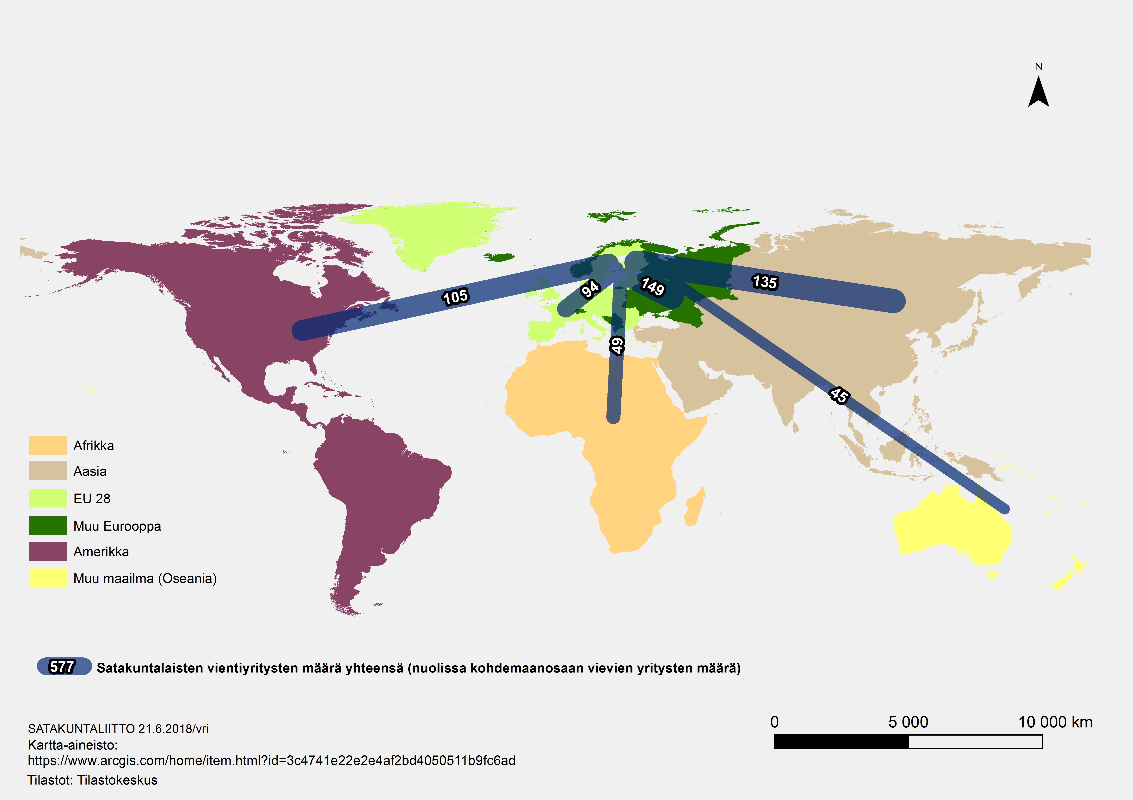
satakunnaN vahvuuksia: vIENTI
Tilastokeskus 2018

Slide 55
satakunnaN SUURIMMAT TYÖNANTAJAT 2021
Tilastokeskus

Slide 56
seutukuntien SUURIMMAT TYÖNANTAJAT 2021
Tilastokeskus

Slide 57
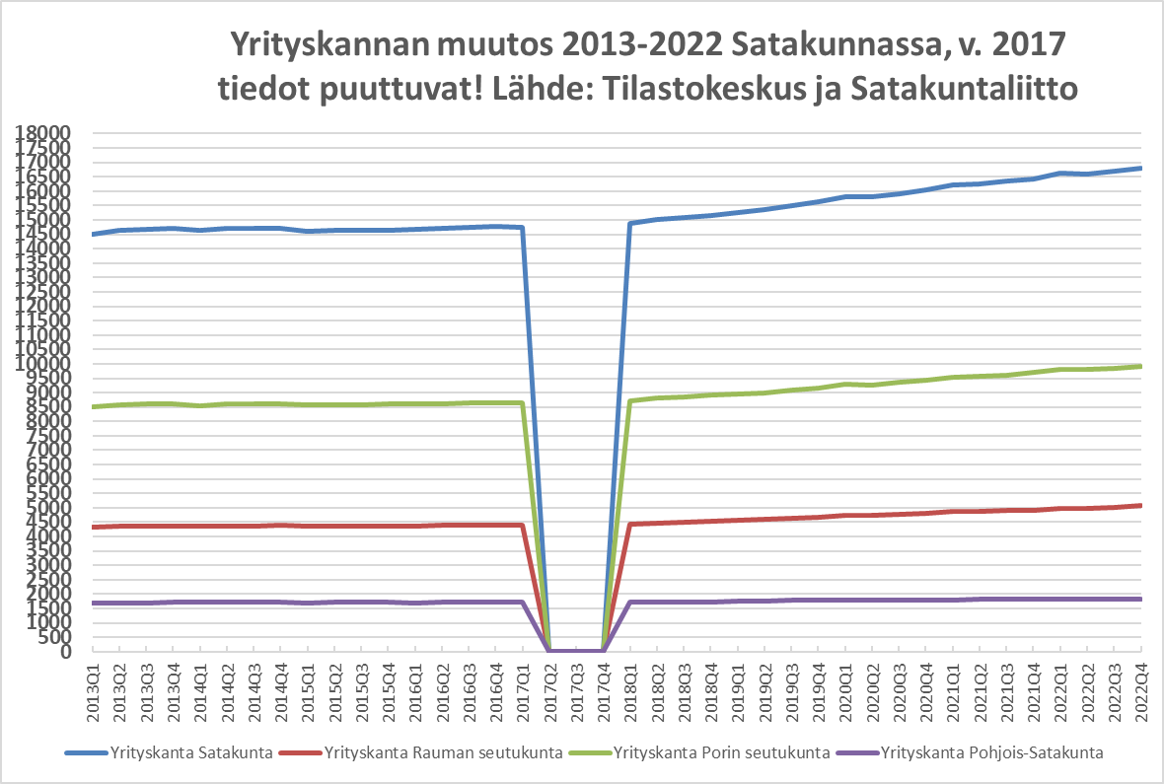
satakunnaN yrityskanta
Tilastokeskus

Slide 58
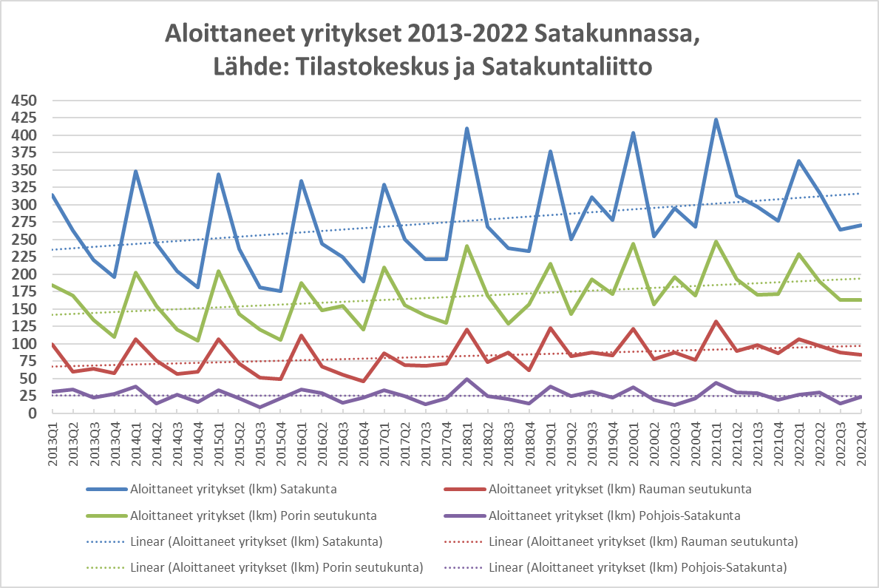
satakunnaN yrityskanta
Tilastokeskus
Katkoviiva kuvaa trendiä kuviossa

Slide 59
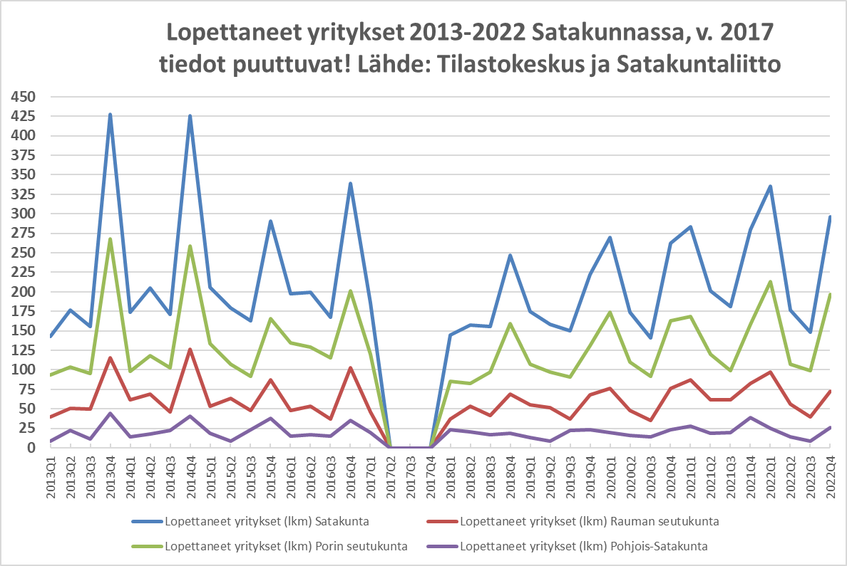
satakunnaN yrityskanta
Tilastokeskus

Slide 60
satakunnaN yrityskanta: kasvuyritykset
Tilastokeskus

Slide 61
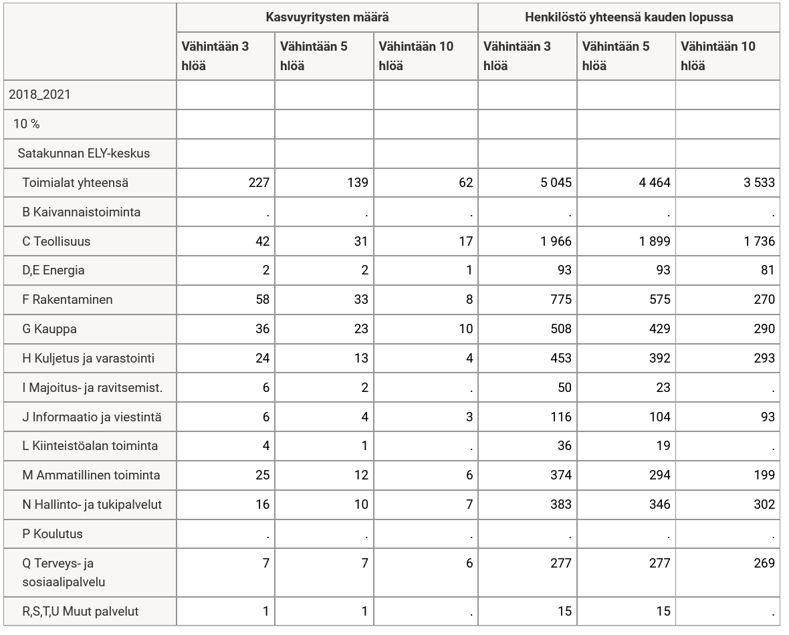
Tilastokeskus

Slide 62
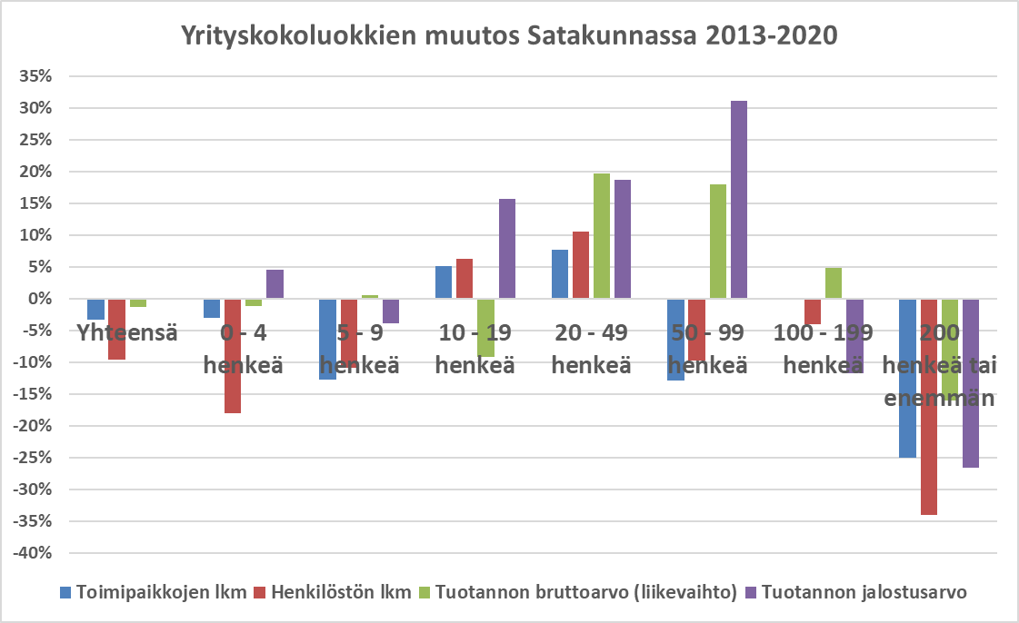
satakunnaN yritysten kasvu
Tilastokeskus

Slide 63
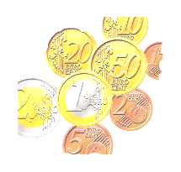

satakunnaN NOUSUTRENDEJÄ 2012-2022
105,0 %
Metallien jalostus
Nopein liikevaihdon kasvu 2012-2022*
80,4 %
Yksityiset SOTE-palvelut
66,7 %
*Kyseessä suurimmat päätoimialat
karkealla jaolla, SOTE 2012 vs 2021.
Sähkö- ja elektroniikkateollisuus
57,9 %
Teknologiateollisuus
Toimialat keskimäärin 31,6 %
Teollisuus keskimäärin 28,9 %
47,9 %
Rakentaminen
Satakunnassa on runsaasti nousevia aloja ja rakenteellisia vahvuuksia, joilla on vaikutusta alueen talouskasvuun.
Tilastokeskus 2023
38,9 %
Liike-elämän palvelut
Elintarviketeollisuus
35,8 %
Tukku- ja vähittäiskauppa
30,5 %
27,6 %
Automaatio- ja robotiikkaklusteri
25.4.2023

Slide 64
satakunnaN NOUSUTRENDEJÄ 2010-2022
115,5 %
Metallien jalostus
Nopein liikevaihdon kasvu 2010-2022*
112,3 %
Yksityiset SOTE-palvelut
Automaatio- ja robotiikka-klusteri
106,8 %
*Kyseessä suurimmat päätoimialat
karkealla jaolla, SOTE 2010 vs 2021.
66,9 %
Sähkö- ja elektroniikkateollisuus
Toimialat keskimäärin 40,1 %
Teollisuus keskimäärin 34,4 %
65,3 %
Teknologiateollisuus
Satakunnassa on runsaasti nousevia aloja ja rakenteellisia vahvuuksia, joilla on vaikutusta alueen talouskasvuun.
Tilastokeskus 2022
53,1 %
Elintarviketeollisuus
49,5 %
Liike-elämän palvelut
Rakentaminen
49,1 %
Tukku- ja vähittäiskauppa
39,3 %
25.4.2023

Slide 65


satakunnaN ja koko maan liikevaihdon jakauma

Slide 66

TEOLLISUUDEN SUHDANNEKUVA satakunnassa
Valmistava teollisuus tuotti Satakunnassa liikevaihtoa v. 2022
9,8 miljardia € ja vientiä
6,4 miljardia €
Teollisuudessa tehtiin Satakunnassa v. 2022
16 102 hlötyövuotta
Teknologiateollisuuden viennin arvon kasvu 2000-2022
Satakunta: 219 %
Koko maa keskimäärin: 82 %
Tilastokeskus ja Satakuntaliitto 2023
Teollisuus on tuottavaa: arvonlisäys/työtunti Satakunnassa, teollisuuden top 5 v. 2020:
Energiatuotanto 102 €/työtunti
Kemiallinen metsäteollisuus 72 €/työtunti
Metallien jalostus ja metallituotteiden valmistus 64 €/työtunti
Koneiden ja laitteiden valmistus 61 €/työtunti
Kemianteollisuus 59 €/työtunti
Toimialat keskimäärin 43 €/työtunti
TEOLLISUUDEN kärkialoja tällä hetkellä
Liikevaihdon kasvu tammi-kesäkuu 2023
Meriteollisuus
34,3 %
11,0 %
Elintarviketeollisuus
Jalostuksen (TOL 05-43)
arvonlisäys/asukas Rauman seutu 7.,
Porin seutu 25., ja Pohjois-Satakunta 31.
(69 seutukuntaa, 2020)!
Maakunnittain 3. sija (19:stä) v. 2021
Elektr.- ja sähkötuott. valm.
6,8 %
7.11.2023

Slide 67
TEOLLISUUDEN SUHDANNEKUVA satakunnassa
Oheinen kartogrammi kuvaa maakuntien kokoa suhteessa jalostuksen tuottamaan arvonlisäykseen henkeä kohden. Satakunta on sijalla 3 (v. 2021)!
Satakunnassa on toiseksi eniten teollisuuden toimipaikkoja väkilukuun nähden
(6,1 per 1000 as., koko maa 4,1)!
Valmistava teollisuus tuotti Satakunnassa liikevaihtoa v. 2022
9,8 miljardia € ja vientiä
6,4 miljardia €
Teollisuudessa tehtiin Satakunnassa v. 2022
16 102 hlötyövuotta
Tilastokeskus ja Satakuntaliitto 2023
Teknologiateollisuuden viennin arvon kasvu
2000-2022
Satakunta: 219 %
Koko maa keskimäärin: 82 %
TEOLLISUUDEN kärkialoja tällä hetkellä
Liikevaihdon kasvu tammi-kesäkuu 2023
Meriteollisuus
34,3 %
Teollisuus on tuottavaa: arvonlisäys/työtunti Satakunnassa, teollisuuden top 5 v. 2020:
Energiatuotanto 102 €/työtunti
Kemiallinen metsäteollisuus 72 €/työtunti
Metallien jalostus ja metallituotteiden valmistus 64 €/työtunti
Koneiden ja laitteiden valmistus 61 €/työtunti
Kemianteollisuus 59 €/työtunti
Toimialat keskimäärin 43 €/työtunti
11,0 %
Elintarviketeollisuus
Elektr.- ja sähkötuott. valm.
6,8 %
7.11.2023

Slide 68



TEKNOLOGIATEOLLISUUs satakunnassa
Teknologiateollisuus tuotti Satakunnassa liikevaihtoa v. 2021
4,7 miljardia € ja
vientiä
2,6 miljardia €
(osuus 56 % teollisuuden viennistä)
Teknologiateollisuus tarjosi Satakunnassa 8543 työpaikkaa v. 2021
(osuus 50 % teollisuudesta ja 11 % kaikista työpaikoista)
Teollisuuden arvonlisäys, yht. 1,56 mrd. €, 2020
Teknologiateollisuus 52 % (868 milj. €) osuus koko maasta 5,1 %, kun väestö-osuus 3,9 %
Tilastokeskus ja Satakuntaliitto 2022
Teknologiateollisuus on tuottavaa, arvonlisäys/työtunti Satakunnassa v. 2020:
Metallien jalostus ja metallituotteiden valmistus 64 €/työtunti
Koneiden ja laitteiden valmistus 61 €/työtunti
Metalliteollisuus keskimäärin 61 €/työtunti
Toimialat keskimäärin 43 €/työtunti
Metallien jalostus ja metallituott. valm.
463 milj. €; 53 %
Koneiden ja laitteiden valmistus
326 milj. €; 37 %
Sähkö- ja elektroniikkateollisuus
50 milj. €; 6 %
Kulkuneuvojen valmistus
30 milj. €; 3 %
5.12.2022

Slide 69
Satakunnan teollinen rakenne
23.1.2023

Slide 70

AUTOMAATIO- JA robotiikka-ala (RoboCoast) satakunnassa
Satakunnassa toimii n. 52 puhtaasti
automaatio- ja robotiikka-alaan keskittyvää yritystä
Automaatio- ja robotiikka-alan ydinyritykset tuottivat liikevaihtoa v. 2022
465 milj. €
HUOM! Luvut ovat minimiarvioita. Koko yli sadan organisaation klusterin liikevaihto ja työllistävyys ovat korkeampia. Klusteri sisältää myös tekoälyyn keskittyvät yritykset.
Automaatio- ja robotiikka-alan ydinyritykset maksoivat palkkoja Satakunnassa v. 2017
56 milj. €
Tilastokeskus ja Satakuntaliitto 2023
Automaatio- ja robotiikka-alan ydin-yrityksissä tehtiin Satakunnassa v. 2022
1239 henkilötyövuotta
Liikevaihdon kasvu 2010-2022
106,8 %
Toimialat keskimäärin 40,1%
Teollisuus keskimäärin 34,4 %
Henkilöstön kasvu 2010-2022
Robocoast 1-6/23 vs.
1-6/22:
Liikevaihto -8,0 %
Henkilöstömäärä +1,7 %
Automaatio- ja robotiikka-alan kasvu on ollut merkittävää ja sillä on potentiaalia alueen talouskasvuun.
91,2 %
Toimialat keskimäärin 2,5 %
Teollisuus keskimäärin -8,2 %
Palkkasumman kasvu 2010-2017
61,4 %
Toimialat keskimäärin 9,6 %
Teollisuus keskimäärin 0,0 %
7.11.2023

Slide 71


AUTOMAATIO- JA robotiikka-ala (RoboCoast) satakunnassa
Tilastokeskus ja Satakuntaliitto 2023
7.11.2023

Slide 72

AUTOMATION AND robotiCS (robocoast) IN satakunTa
There are ca. 52 companies purely focused on
automation and robotics in Satakunta
Turnover 2010-6/2023
Automation and robotics industries created turnover in Satakunta in 2022
465 million €
The figures shown in this graph are minimum estimates. The whole cluster consists of over 100 companies and organisations in Satakunta area. Also companies involved in artificial intelligence are included.
Amount of payroll paid in automation and
robotics industries in Satakunta in 2017
56 million €
Trend of turnover of Robocoast (red), manufacturing industry on average (grey) and companies in total (green) in Satakunta
Statistics Finland and Regional Council of Satakunta 2023
Automation and robotics industries
employed in Satakunta in 2022
1239 specialists
Growth of turnover 2010-2022
106,8 %
Companies on the average 40,1 %
Manufacturing industry on average 34,4 %
Growth of personnel 2010-2022
The growth of automation and robotics has been very significant and it has contributed to the vitality of the whole region
91,2 %
Companies on the average 2,5 %
Manufacturing industry on average -8,2 %
Growth of payroll 2010-2017
61,4 %
Companies on the average 9,6 %
Manufacturing industry on average 0,0 %
7.11.2023

Slide 73


Mineraaliklusterin vaikuttavuus
(kaivostoiminta, metallien jalostus sekä kaivos-, louhinta- ja rakennuskoneiden valmistus )
Joonas Hokkanen, Heikki Savikko, Heini Koutonen,
Heikki Rannikko, Tomi Rinne, Minna Pirilä
Suomen mineraaliklusterin kilpailukyky- ja vaikuttavuustutkimus
12.5.2020

Slide 74

Mineraaliklusterin vaikuttavuus
(kaivostoiminta, metallien jalostus sekä kaivos-, louhinta- ja rakennuskoneiden valmistus )
Satakunnassa mineraaliklusterin osuus kokonaistuotoksesta kerrannaisvaikutuksineen on noin viidesosa,
arvonlisäyksestä noin kuudesosa ja
työllisyydestä noin kahdeksasosa.
Joonas Hokkanen, Heikki Savikko, Heini Koutonen,
Heikki Rannikko, Tomi Rinne, Minna Pirilä
Suomen mineraaliklusterin kilpailukyky- ja vaikuttavuustutkimus
12.5.2020

Slide 75


RUOKA-ala satakunnassa (Maatalous, elintarviketeollisuus ja -kauppa sekä ravitsemispalvelut)
Knuuttila ja Vatanen (LUKE 2017): Selvitys ruokaketjun merkityksestä kansantaloudelle ja alueille
Ruoka-ala tuotti Satakunnassa v. 2014 välitöntä arvonlisäystä
405 milj. € ja välillisesti
101 milj. €, osuus yht. 7,5 % alueen BKT:stä
Satakunnan ruoka-ala maksoi
veroluonteisia maksuja v. 2014 yht.
119 milj. €
Elintarviketeollisuuden liikevaihdon kasvu 2010-2022
Satakunta: 53,1 % (koko maa 27,8 %)
Satakunnan osuus alkutuotannon ja elintarviketeollisuuden tuotoksen arvosta on 6,5 % v. 2020 (väestöosuus 3,9 %).
Ruoka-ala työllisti v. 2014 välittömästi
11 612 hlö, välillisesti 1 589 hlö,
Osuus työllisistä yht. 12,9 % (maan keskiarvo 11,7 %)
Ruoka-ala toimialoittain
Välitön työllisyys, Arvonlisäys,
työllistä milj. €
Maatalous
Elint.teollisuus
4515
72
Satakunnan osuus
Suomen ruoka-alan
työllisistä on 4,6 % ja
arvonlisäyksestä 4,4 %
(väestöosuus 4,1 %). (2014)
Osuus elintarvike-teollisuuden liike-vaihdosta on 7,2 %, henkilöstöstä 7,4 % ja toimipaikoista 5,4 %. (2018)
Ruoka-alan välittömät veroluonteiset maksut
Palkansaajaverot maakuntaan 36 milj. €
Palkansaajaverot valtiolle 15 milj. €
Yritysverot maakuntaan 8 milj. €
Yritysverot valtiolle 14 milj. €
Työnantajan SOTU-maksut 46 milj. €
Kaikki yhteensä 119 milj. €
Elint.tukkukauppa
2573
175
Tilastokeskus ja Satakuntaliitto 2018
Elint.vähitt.kauppa
265
18
1939
63
Ravitsemispalvelut
2319
63
7.11.2023

Slide 76

4.5.2018

Slide 77





Matkailuala satakunnassa
Matkailutoiminnassa on merkittävä potentiaali työllistävään ja osallistavaan talouskasvuun.
Satakunnan majoitusliikkeissä yöpyi v. 22
414 581
matkailijaa
Yöpymiset matkan tarkoituksen mukaan (v. 2020)
© Ari Karppinen & Saku Vähäsantanen 2023
(Satakunta +13,3 %, koko maa +25,6 % (2022 vs. 2021))
Matkailutulo Satakunnassa vuonna 2022 oli 353 milj. €
Tästä välitöntä matkailutuloa (yritysten liikevaihtoa)
254 milj €
ja kerrannaisvaikutusta
99 milj. €
Työhön liittyvät yöpymiset,
35,3 %
89%
11%
Tilastokeskus 2023
kotimaisia
ulkomaisia
Koko maa: työ 70,5 %,
vapaa-aika: 29,5 %
Matkailu työllisti Satakunnan yrityksissä
1272 henkilöä
Välittömiä matkailualan työpaikkoja 1045 ja kerrannaisvaikutuksen kautta syntyneitä 227

Slide 78

Yöpymisten kehitys
Tilastokeskus 2023

Slide 79



Satakunta – region with strong manufacturing and export
GDP per capita 2019: Blue sub-regions are
in positions 1-35, reds are in 36-70.
The bluer, the higher is the ratio.
Value added of
secondary production
per capita is
^{3nd} highest
among Finland´s 19 regions (2021)
Share of Employees in Manu-facturing and Energy Industry 2021
of Finland 5,8 % (17446 employees)
(share of population 3,9 %)
Share of Turnover of Manu-facturing and Energy Industry 2021
Satakunta: 53 % (8,2 bn €)
Finland on average: 36 %
GDP per capita among Finland´s 69 sub-regions in 2019:
The Rauma Region is 9th highest,
The Pori Region 30th and
The Northern Satakunta Region 25th.
Statistics Finland and Regional Council of Satakunta
Satakunta´s Share of Total
Export of Finland 2022
Satakunta: 8,1 % (6,6 bn €), 4th highest
Share of Population: 3,8 %
Value Added in Manufacturing, Total 1,56 bn €
Export of Companies/GDP 2020
Satakunta: 49 %
Finland on average: 24 %
Metals, Machinery and Offshore 55 %
Growth of Export of Metal, Machi-nery and Offshore Industry in 2000-22: Satakunta: +219 %
Finland on average: +82 %
Forest Industry 12 %
Food Industry 11 %,
Chemicals 8 %
others 13 %, 2020
Growth of Investments in secondary production 2010-20:
Satakunta +19 %
Finland on average +15 %
25.5.2023

Slide 80

Satakunnan profiili

Slide 81

https://ek.fi/wp-content/uploads/2023/10/Maakuntien_vaylaraportti.pdf

Slide 82

SATAKUNTA Suomen talouden vahva osa
  Satakunnan osuus Suomen viennistä on 8,1 % (vrt. väestöosuus 3,8 %, 2022). Viennin arvo
  on 4. suurin 19 maakunnasta (Tulli). Viennin arvo per capita on 2. korkein 19 maakunnasta.
  Aitoa tuottavuutta: viennin rakenne on erittäin hyödykepainotteinen.
  Ulkomaankaupan vahvuutta kuvaava avoimuusindeksi (vienti/BKT, 2020) on 49 %, kaksinkertainen maan keskiarvoon (24 %) verrattuna. Vienti henkeä kohden on 19 maakunnasta 3. korkein (2021). Jalostuksen (teoll., energia ja rak.) arvonlisäys henkeä kohden on maakunnista 3. korkein (2021).
  Satakunnan osuus Suomen teollisuuden työpaikoista on 5,5 %, eli vajaat 1,5 kertaa väestöosuus (2021). Osuus on 5,8 % ml. energiantuotanto. Satakunnan teollinen rakenne on maan monipuolisimpia.
  Satakunnan osuus Suomen perusmetallien ja metallituotteiden tuotoksesta on 14,3 %. Elintarvike-, metsä-, konepaja- ja energiateollisuuden osuus on myös selvästi väestöosuutta suurempi, 5,3 %-6,9 %. Valmistavan teollisuuden osuus BKT:stä on 22,4 %, joka on maan keskiarvoa (16,5 %) korkeampi (2020).
  Satakunnan satamien osuus Suomen viennistä on 10,4 % ja tuonnista 8,6 % (yht. 9,5 %), kun väestöosuus on 3,8 % (2022). Esim. viennissä osuus on lähes kolminkertainen väestöosuuteen nähden.
  Em. seikkojen ansiosta Satakuntaan sijoittaminen edesauttaa koko Suomen hyvinvointia
    Teollisuudella on merkittävä asema hyvinvoinnin luomisessa pienessä maassa
    Teollisuuden työn tuottavuus on keskimäärin palvelualoja huomattavasti korkeampi
    Satakunnan elinkeinoelämä rahoittaa oman maakunnan ohella koko Suomen hyvinvointia vahvan teollisen perustan ja sen kautta syntyvän vientiylijäämän ansiosta.
    Siten investoimalla Satakuntaan koko maa hyötyy!
Tilastokeskus 2022 Satamaliitto 2023

Slide 83

Suomen talouden vahva osa:
SATAKUNNAN positiivinen rakennemuutos
  Yritykset uskovat Satakuntaan: tulevat investoinnit ovat miljardiluokkaa. 2010-20 jalostuksen investoinneissa kasvua ,
  kun koko maassa vastaavasti nousua
  Teknologiateollisuuden viennin arvon kasvu 2000-22:
  Satakunta , koko maa
  Automaatio- ja robotiikka-alan liikevaihto , henkilöstö (2010-22)
  Metallien jalostuksen liikevaihdon kasvu 7-12/22
  – Teollisuuden liikevaihto Porissa ja sen lähikunnissa
  Satakunnassa,
  koko maa vastaavasti (7-12/2022 vs. 7-12/ 2021)
+19 %
Satakunnassa useat päätoimialat ovat kasvaneet nopeasti vuosien 2020-21 koronakriisin jälkeen.
+15 %
+219 %
+82 %
Tilastokeskus 2023
+107 %
+92 %
+63 %
Satakunnan ELY-keskus
+44 %
+34 %
+17%

Slide 84
Työvoiman kysynnän ja osaamistarpeiden näkymät (joulukuu 2022), päivitys kevät 2023
TE-toimistoon ilmoitettuja uusia avoimia työpaikkoja oli vuonna 2021 ennätysmäärä vuodesta 2006 alkavassa tilastoinnissa. Tänä vuonna työvoiman kysyntä on edelleen kasvanut ja lokakuun loppuun mennessä uusia työpaikkoja oli avautunut jo enemmän kuin koko viime vuonna yhteensä.
Työnantajien kokemat rekrytointiongelmat ovat vuoden 2020 jälkeen jälleen yleistyneet (IV/2021-III/2022 54 %, v. 2021 42 %, v. 2020 36 %, v. 2019 42 %, v. 2018 36 %).
Työvoiman saatavuusongelmat koskettavat laajasti eri ammattialoja. Viimeisimmän ammattibarometrin mukaan eniten työvoimapula-ammatteja oli terveydenhuollossa ja sosiaalialalla. Myös muiden palvelualojen ammateissa pula työvoimasta on yleistynyt. Lisäksi rakentamisen ja teollisuuden ammattialoilla on edelleen vaikeuksia osaavan työvoiman saatavuudessa. Arviot on tehty syyskuussa 2022.
Voimakkaassa kasvussa oleva automaatio- ja robotiikka-ala ei löydä tarvitsemaansa korkeakoulutettua työvoimaa, sähkö- ja automaatioinsinööreistä on Satakunnassa pulaa.
Kevääseen 2023 mennessä rekrytointiongelmat ovat voimakkaasti yleistyneet. Tilastokeskuksen työ- ja elinkeinoministeriölle tuottamien työnantajahaastattelujen perusteella viime vuonna 58 % työvoimaa hakeneista toimipaikoista Satakunnassa oli kokenut vaikeuksia työpaikkojen täyttämisessä.

Slide 85


Slide 86





Slide 87

87

Slide 88


Slide 89


Slide 90


Slide 91


Slide 92

satakunnaN SEUTUKUNTIEN VAHVUUKSIA
Tilastokeskus 2019
Porin seutukunta
Rauman seutukunta
• vahva resilienssi (teollisuuden monipuolisuus
Suomen 9. paras 70 seutukunnasta)
• metallien jalostus sekä kone- ja laitevalmistus
vahvoja vientialoja
• teollisten investointien kasvu ripeää
• metallien jalostus vahvassa vedossa
• AUTOMAATIO- JA ROBOTIIKKA kovaSSA NOSTEESSA
• BKT per capita Suomen 9. korkein,
kilpailukyky maan kärkeä
• runsaasti monipuolista ja tuottavaa Vientiteollisuutta
etenkin metsä-, konepaja- ja meriteollisuudessa
• vahva elintarvikeketju
• hyvin merkittävä energian tuottaja
• meriteollisuus kasvussa
Seutukuntien resilienssi,
Sijaluvut (vihreä parempi, punainen heikompi)
Seutukuntien BKT/capita
Sijaluvut (sininen parempi, punainen heikompi)
Pohjois-Satakunta
• talouskasvu nopeaa 6/2021-9/2022
• Korkea BKT per capita suhteessa alueen kokoon
• monipuolinen teollinen rakenne
• valtakunnallisesti merkittäviä toimijoita (puolustusvoimat ja kuntoutuskeskus)

Slide 93

Satakunnan talouskehitys (Lähde: Tilastokeskus, asiakaskohtainen suhdannepalvelu)
LIIKEVAIHTO

Slide 94

Satakunnan talouskehitys (Lähde: Tilastokeskus, asiakaskohtainen suhdannepalvelu)
HENKILÖSTÖMÄÄRÄ

Slide 95
Satakunnan talouskehitys tammi−kesäkuu 2023: yleiskatsaus
Satakunnan talouden käännekohdaksi näyttäisi muodostuneen viime kevät. Laskun merkkejä oli havaittavissa jo aiemminkin, mutta tällöin teollisuuden liikevaihto alkoi pudota voimakkaasti. Eniten kärsineitä aloja olivat metsä- ja kemianteollisuus, metallien jalostus, automaatio, konepajat ja metallituotteiden valmistus. Liikevaihdon laskun taustalla piilee kuitenkin osittain hintojen lasku etenkin metallien jalostuksessa. Lisäksi lähes jokaisella teollisuuden haaralla henkilöstöä lisättiin edelleen, mikä viittaa suotuisampaan kehitykseen kuin mitä osin hintojen laskuun pohjautuva liikevaihdon pudotus antaa ymmärtää.
Satakunnan rakentamisen kehitys sakkasi alkuvuonna. Sen sijaan palvelualojen liikevaihto kohosi edelleen. Yleinen palkkasumman ja henkilöstön kasvu viittaa osaltaan talouden pysyneen ainakin jonkinlaisessa vireessä.
Talous on kehittynyt Satakunnassa heikommin kuin valtakunnallisesti lähinnä metallien jalostuksen suuren painoarvon vuoksi. Satakunnan viennin arvo laski alkuvuonna, sillä merkittävimpien vientialojen, teknologia- ja metsäteollisuuden, viennin arvo putosi huomattavasti.

Slide 96

Satakunnan talouskehitys tammi−kesäkuu 2023: yleiskatsaus
Satakunnan menestyjin kuuluivat vuoden 2023 tammi-kesäkuussa elintarviketeollisuus, meriteollisuus, elektroniikka- ja sähkötuotteiden valmistus, kauppa, majoitus- ja ravitsemistoiminta sekä liike-elämän palvelut. Näissä liikevaihto kohosi koko vuoden ensimmäisen puoliskon ajan. Meri-Porin teollisuusalueella liikevaihto aleni keväällä, mutta henkilöstö jatkoi nousuaan. Tilausten laskutusaikataulu saattaa selittää eroavuutta. Teknologiateollisuuden henkilöstömäärä nousi jokaisella alatoimialalla. Tämä voi viitata osin myös tuotannon kasvuun, sillä liikevaihdon laskun taustalla vaikuttaa suurelta osin alentunut hintataso. Tämä pätee etenkin metallien jalostukseen, jossa henkilöstömäärä kohosi selvästi. Syynä voi osittain olla myös viive, eli liikevaihdon lasku näkyy myöhemmin henkilöstössä etenkin kun näkymät ovat heikentyneet monilta osin.
Kemianteollisuuden liikevaihto aleni rajusti keväällä, ja myös henkilöstö supistui. Rakentamisen liikevaihto laski. Myös henkilöstöä vähennettiin merkkinä suhdanteiden taittumisesta.
Satakunnan palvelualojen kehitys jatkui vuoden 2023 tammi-kesäkuussa vaihtelevana. Liikevaihdon nousu on jatkunut, mutta taustalla vaikuttaa ainakin osin edelleen kohonnut hintataso. Kaupan liikevaihto kasvoi yhä, ja henkilöstöäkin lisättiin keväällä. Liike-elämän palveluiden liikevaihto kasvoi edelleen. Majoitus- ja ravitsemistoiminnankin liikevaihto jatkoi voimakasta kohoamistaan, ja henkilöstöäkin lisättiin. Sen sijaan luovilla aloilla suhdanteet piirtyivät varsin synkkinä. Yksityiset SOTE-alat jatkoivat kasvu-uralla.

Slide 97
Satakunnan talouskehitys tammi−kesäkuu 2023: liikevaihto
Tilastokeskuksen tuoreimpien suhdannetietojen mukaan Satakunnan yritysten yhteenlaskettu liikevaihto laski vuoden 2023 tammi–kesäkuussa 2,8 % vuoden 2022 vastaavaan aikaan verrattuna. Koko maassa kasvua kirjattiin vastaavasti 0,6 %. Ero koko maan hyväksi selittyy pitkälti metallien jalostuksen pienemmällä painoarvolla, jolloin hintavaihtelut eivät heijastu yhtä voimakkaasti kehitykseen. Itse tuotannon määrälle sillä ei ole yleensä läheskään yhtä suurta vaikutusta.
Maakunnan yrityksistä 54 % saavutti tammi–kesäkuussa liikevaihdon kasvua. 37 % yrityskannasta ylsi vähintään 15 %:n nousuun. Toimiala- ja yrityskohtainen vaihtelu on ollut aiempaa suurempaa etenkin teollisuudessa, mutta osin myös palveluissa. Eniten laski yli 20 henkilön yritysten liikevaihto, 4,2 %. 5-19 työntekijän yritysten liikevaihto sen sijaan kohosi 1,2 %. Alle viiden hengen yritysten liikevaihto tippui 0,9 %. Suurin muutosvaikutus Satakunnan talouden suuntaviivoihin on edelleen ollut yli 20 hengen lähinnä teollisuudessa toimivilla yrityksillä. Alle viisi vuotta toimineiden yritysten liikevaihto kohosi loppuvuoden aikana n. 22 %. Yli viisi vuotta toimineiden yritysten liikevaihto laski 3,2 %.
Koko maassa keskimäärin talous kasvoi edelleen aivan alkuvuodesta, mutta keväällä liikevaihto kääntyi laskuun. Teollisuuden liikevaihto aleni selvästi toisella vuosineljänneksellä, mutta ainakin elintarviketeollisuudessa sekä koneiden ja laitteiden valmistuksessa liikevaihto kohosi yhä. Rakentamisen liikevaihto taittui laskuun huhti-kesäkuussa. Sen sijaan palvelualoilla nousu jatkui monilta osin. Kasvu on kuitenkin pohjautunut pääosin hintojen kohoamiseen. Ainoastaan luovien alojen liikevaihto supistui. Kaupassakin liikevaihto aleni keväällä.

Slide 98

Satakunnan talouskehitys 2022-23: Liikevaihto seutukunnittain
Vuoden 2022 jälkimmäisellä puoliskolla yritysten liikevaihto kasvoi voimakkaasti kaikissa Satakunnan seutukunnissa. Kasvu ylitti pääosin valtakunnan tason.
Vuoden 2023 alussa liikevaihdon nousu jatkui hiipuneena Rauman seutukunnassa ja Pohjois-Satakunnassa.
Porin seutukunnassa liikevaihto sen sijaan aleni vuoden 2023 ensimmäisellä neljänneksellä, sillä metallien jalostuksen suuren painoarvon vuoksi alan tuottajahintojen lasku painoi kehityksen aavistuksen pakkaselle.

Slide 99

Satakunnan talouskehitys tammi−kesäkuu 2023: vienti
Satakunnassa teollisuuden viennin arvo supistui selvästi vuoden 2023 tammi-kesäkuussa. Laskeneet tuottajahinnat vaikuttavat suurelta osin laskun taustalla etenkin metallien jalostuksessa, mutta osin myös mm. metsäteollisuudessa. Ainoastaan elintarviketeollisuuden viennin arvo kohosi tammi-maaliskuussa, mutta siinäkin kevät sujui kehnosti. Maassa keskimäärin viennin arvo tippui Satakuntaa vähemmän johtuen lähinnä teknologiateollisuuden selvästi loivemmasta pudotuksesta. Sen taustalla piilee metallien jalostuksen vähäisempi painoarvo. Siten metallien hintojen pudotus, joka näkyy Satakunnan viennin arvossa, ei vaikuta niin paljon valtakunnallisiin kehityslukuihin.
Satakunnan teollisuuden viennin arvosta 60 % syntyy teknologiateollisuudessa (3,9 mrd. €), 32 % metsäteollisuudessa (2,1 mrd. €) ja 1 % elintarviketeollisuudessa (54 milj. €) v. 2022. Lopusta n. 7 %:sta (432 milj. €) valtaosa muodostuu kemianteollisuudesta. Yhteensä teollisuuden viennin arvo oli ennakkotietojen mukaan 6,4 mrd. € v. 2022. Henkeä kohti laskettuna sija oli kolmas 19 maakunnasta.
Tullin mukaan Satakunnan osuus oli 8,1 % Suomen viennistä ja sija 4 (19 maakuntaa) v. 2022. Väestöosuus on 3,8 %.

Slide 100

Satakunnan talouskehitys tammi−kesäkuu 2023: palkkasumma
Satakunnassa palkkasumma kohosi koronakriisin alkuun saakka. Vuoden 2021 alussa palkkasumma kääntyi selvään nousuun sekä Satakunnassa että valtakunnallisesti.
Kasvu on jatkunut ripeänä ainakin vuoden 2023 kesäkuun loppuun saakka henkilöstömäärän kohotessa ja palkkojen noustessa. Tämä osoittaa talouden rattaiden pyörineen edelleen, vaikka liikevaihto monilta osin jo sakkasikin. Liikevaihdon pudotus onkin peräisin osin hintojen laskusta. Tosin alakohtaiset erot ovat yhä suuria. Satakunnassa palkkasumman nousu on jäänyt edelleen maan keskiarvoa vähän vaimeammaksi.

Slide 101
Satakunnan talouskehitys tammi−kesäkuu 2023: työllisyys
Satakunnassa henkilöstömäärien hienoinen nousu jatkui vuoden 2023 alussa. Teollisuudessa henkilöstömäärä kasvoi yleisesti, tosin alakohtainen vaihtelu oli suurta. Rakentamisessa väkeä vähennettiin keväällä selvästi. Palveluissa henkilöstö aleni hieman.
Satakunnassa oli syyskuun lopussa 8 490 työtöntä työnhakijaa, mikä on noin 370 henkeä (4,5 %) enemmän kuin vuotta aikaisemmin. Syyskuun aikana työttömien määrä nousi noin 140 hengellä. Työttömien työnhakijoiden osuus työvoimasta oli syyskuussa 8,9 %.
Hieman tavanomaisesta poiketen työttömien määrä nousi jo syyskuun aikana, kun yleensä työttömyyden kausiaikainen nousu ajoittuu myöhemmin loppuvuoteen. Syynä nousuun oli lomautusten lisääntyminen syyskuussa. Vuoden takaiseen verrattuna on kasvanut etenkin toisen asteen koulutuksen saaneiden työttömien ja työttömien miesten määrä. Sen sijaan naisten työttömyys on noussut vain vähän. Yli 50-vuotiaiden työttömien työnhakijoiden määrä on vielä laskenut.
Työvoiman kysyntä on hiljentynyt viime vuoteen verrattuna. Työ- ja elinkeinotoimistossa oli syyskuussa Satakunnassa yhteensä noin 2 900 avointa työpaikkaa, joista kuukauden aikana avautuneita uusia työpaikkoja oli reilut 1 400. (Lähde: Työllisyyskatsaus Satakunta)

Slide 102
Satakunnan talouskehitys 2022-23: Henkilöstömäärien kehitys seutukunnittain
Vuoden 2022 heinä- ja vuoden 2023 maaliskuun välillä henkilöstömäärät kasvoivat kaikissa Satakunnan seutukunnissa Rauman seutukunnan loppuvuotta 2022 lukuun ottamatta. Siellä kasvua kertyi kuitenkin tämän vuoden ensimmäisellä neljänneksellä. Satakunnassa kasvu on jäänyt yleisesti hieman alle maan keskitason, vaikka liikevaihdon nousu on useilla aloilla ollut maan keskitasoa ripeämpää etenkin vuoden 2022 lopulla. Porin seutukunnassa henkilöstömäärä kohosi vuoden 2023 alussa, vaikka liikevaihto tippui. Tämä lienee seurausta metallien hintojen laskusta, joten tuotanto on voinut olla jopa nousussa. Luvut sisältävät myös julkisen sektorin.

Slide 103
Satakunnan talouskehitys tammi−kesäkuu 2023:
elintarviketeollisuus
Elintarviketeollisuuden liikevaihto kohosi yhä ripeästi vuoden 2022 tammi-kesäkuussa sekä Satakunnassa että valtakunnallisesti. Ala oli yksi harvoista kasvuun kyenneistä teollisuuden haaroista. Hintojen kohoaminen tosin vaikuttaa vahvasti nousun taustalla. Viennin arvon kasvu vaihtui sen sijaan keväällä laskuksi Satakunnassa ja maassa keskimäärin. Henkilöstömäärä kasvoi alkuvuonna hieman Satakunnassa, mikä saattaa viitata osaltaan tuotannon kasvuun.
Pellervon lokakuun 2023 ennusteen mukaan Suomen elintarviketeollisuuden tuloskehitykselle on ollut ratkaisevaa kohonneiden kustannusten siirtäminen myyntihintoihin. Kustannustason nousu on taittumassa ja kääntymässä laskuun, mutta kustannustaso jää aiemmin totuttua korkeammaksi. Suhdannenäkymä pysyy verraten heikkona niin Suomessa kuin EU:ssakin. Tämä sekä rahoituskustannusten nousu heijastuvat myös alan kiinteisiin investointeihin, joiden kasvunäkymät ovat heikot. Vuositasolla elintarviketeollisuuden liikevaihto kasvaa tänä vuonna vielä reippaasti teollisuuden myyntihintojen nousun myötä. Teollisuuden tuottajahintojen nousun hidastuminen, kysynnän laskusta johtuva tuotantovolyyminen pieneneminen sekä vientihintojen kääntyminen laskuun voi näkyä kuitenkin liikevaihdon kasvun taittumisena loppuvuodesta. Vaikka ensi vuonna kysyntä piristyy hieman kotitalouksien ostovoiman kohentuessa hidastuvan inflaation ja palkankorotusten myötä, elintarviketeollisuuden liikevaihto laskee vuositasolla. Elintarviketeollisuuden tuotantovolyymiä pienentävät kysynnän muutokset sekä heikohkot vientinäkymät ja hidastuva talouskasvu. Tuotannon volyymi laskee jo toista vuotta peräkkäin, eikä se palaudu aikaisemmalle tasolle lähiaikoina.

Slide 104


Satakunnan talouskehitys tammi−kesäkuu 2023: Elintarviketeollisuus

Slide 105
Satakunnan talouskehitys tammi−kesäkuu 2023: metsäteollisuus
Metsäteollisuuden liikevaihto supistui selvästi vuoden 2023 alkupuoliskolla. Taustalla on osin hintojen lasku. Myös viennin arvo sakkasi voimakkaasti osin samasta syystä. Satakunnassa pudotus oli hieman maan keskiarvoa voimakkaampaa. Satakunnassa kehitystä on aiemmin taannuttanut vuosikymmenen vaihteen tienoilla paperikoneen sulkeminen Raumalla, mutta uuden sahan avaaminen piristää osaltaan alan kehitystä. Ristiriitaisesti henkilöstömäärä kohosi huomattavasti alkuvuoden aikana ainakin Satakunnassa. Tämä voi johtua uusista investointeista.
PTT:n lokakuisen ennusteen mukaan Suomen metsäteollisuus sopeutuu tänä vuonna kysynnän reippaaseen hiipumiseen. Heikko kysyntä on laskenut etenkin paperin ja kartongin tuotantoa ja vientiä, eikä loppuvuosi tuo merkittävää muutosta tilanteeseen. Sellun vienti yltää hieman viime vuotta korkeammalle siksi, että vientiin päätyy aiempaa suurempi osuus tuotannosta. Kaikkiaan metsäteollisuustuotteiden viennin arvo laskee tänä vuonna 16 % viime vuodesta. Päätuotteiden viennin arvo laskee, mutta suurin lasku tulee puutuotteisiin ja kartonkiin. Massan viennin arvo laskee vähiten. Puutuotteiden viennin arvon väheneminen johtuu pääasiassa korkean keskihinnan vertailuvuodesta, mutta myös viennin reippaasta laskusta. Kartongin viennin arvon pudotus johtuu viennin määrän laskusta. Ensi vuonna metsäteollisuuden viennin arvo kohoaa jälleen. Rakentamisen liki maailmanlaajuinen lasku vähentää sahatavaran kysyntää voimakkaasti. Heikko kysyntä pakottaa kuluvana syksynä ja talvena sahat lomautuksiin, joiden vetämänä tuotanto vähenee voimakkaasti.

Slide 106



Satakunnan talouskehitys tammi−kesäkuu 2023: metsäteollisuus

Slide 107

Satakunnan talouskehitys tammi−kesäkuu 2023: kemianteollisuus
Kemianteollisuuden (TOL 20-22) liikevaihto alkoi laskea voimakkaasti vuoden 2023 alkupuolella. Taustalla vaikuttaa ainakin osin hintojen lasku. Satakunnassa Venatorin jättämä aukko on edelleen suuri, sillä alan liikevaihto on Satakunnassa yhä selvästi matalampi kuin 10 vuotta sitten. Myös henkilöstömäärä on pudonnut merkittävästi ja se tippui yhä alkuvuonnakin. Alan henkilöstömäärä on Satakunnassa tällä hetkellä noin kolmanneksen pienempi kuin kahdeksan vuotta sitten.
Koko maassa kemianteollisuuden liikevaihto aleni myös selvästi, mutta hieman loivemmin kuin Satakunnassa.
Kemianteollisuus ry:n kesäkuun katsauksen mukaan alan tuotanto on laskenut kesän 2022 jälkeen. Vientitietojen mukaan eniten on supistunut muovi- ja kumiteollisuus.

Slide 108
Satakunnan talouskehitys tammi−kesäkuu 2023: teknologiateollisuus
Teknologiateollisuudessa vuoden 2023 tammi-kesäkuusta näyttäisi muodostuneen käännekohta. Satakunnassa liikevaihto alkoi laskea lähes kaikilla alatoimialoilla elektroniikka- ja sähkötuotteiden valmistusta sekä meriteollisuutta lukuun ottamatta. Viennin arvokin supistui selvästi. Metallien jalostuksessa tuottajahintojen lasku ohensi liikevaihtoa. Henkilöstömäärän nousu kuitenkin viittaa myönteiseen tuotantokehitykseen. Koneiden ja laitteiden valmistuksen liikevaihto kääntyi laskuun, mutta henkilöstöä palkattiin lisää. Sama ristiriitainen kehitys vallitsi metallituotteiden valmistuksessa. Molemmissa henkilöstön kasvu kuitenkin tyrehtyi keväällä. Elektroniikka- ja sähkötuotteiden valmistuksessa automaation kasvu lienee pitänyt alaa pinnalla. Meriteollisuudessakin liikevaihto kasvoi edelleen huomattavasti ja henkilöstöäkin lisättiin hieman. Kaikkiaan teknologiateollisuuden henkilöstömäärän nousu oli Satakunnassa toimialojen keskiarvoa nopeampaa, joten liikevaihdon laskun taustalla näyttäisi vaikuttavan pääasiassa hintojen lasku ja tuotanto on voinut jopa kohota.
Koko maassa keskimäärin liikevaihdon kehitys oli Satakuntaa selvästi suotuisampaa. Viennissäkin ero oli samansuuntainen. Kaikki alatoimialat elektroniikka- ja sähköpuoli pois lukien menestyivät Satakuntaa paremmin. Suurin ero syntyi kone- ja laitevalmistuksessa, mutta muilla aloilla poikkeama oli varsin vähäinen. Satakunnassa metallien jalostuksen painoarvo on huomattavasti maan keskitasoa korkeampi, joten hintojen muutosten vaikutus koko teknologiateollisuuden liikevaihtoon on paljon suurempi, mikä näkyy vahvasti alkuvuoden luvuissa. Teknologiateollisuus ry:n mukaan tilauskannan arvo oli valtakunnallisesti syyskuun lopussa 4 % pienempi kuin kesäkuun lopussa ja 13 % pienempi kuin vuoden 2022 syyskuussa. Tilauskehityksen perusteella alan yritysten liikevaihdon arvioidaan edelleen laskevan seuraavan puolen vuoden aikana.

Slide 109




Satakunnan talouskehitys tammi−kesäkuu 2023:
teknologiateollisuus

Slide 110


Satakunnan talouskehitys tammi−kesäkuu 2023: Metallien jalostus
Metallien jalostuksen liikevaihdon nousu taittui vuodenvaihteen tienoilla. Taustalla vaikuttaa tuottajahintojen lasku. Tämä on seurausta hiipuvasta talouskehityksestä. Valtakunnallisesti alan liikevaihto laski myös tuntuvasti. Satakunnassa henkilöstömäärä kasvoi kuitenkin merkittävästi, joten liikevaihdon laskusta ainakin osa on tullut laskevista hinnoista, ja itse tuotantomäärät ovat voineet olla kasvussa.
Teknologiateollisuus ry:n mukaan terästuotteiden, värimetallien, valujen ja metallimalmien yhteenlaskettu tuotannon määrä oli Suomessa tammi–elokuussa 2023 prosentin alempi kuin vuosi sitten vastaavaan aikaan. Metallien jalostusyritysten henkilöstömäärä Suomessa oli syyskuun lopussa 0,4 % suurempi kuin kesäkuun lopussa.
Lähde: Teknologiateollisuus ry

Slide 111


Satakunnan talouskehitys tammi−kesäkuu 2023:
Metallituotteiden valmistus
Metallituotteiden valmistuksen liikevaihto aleni vuoden 2023 alkupuolella merkittävästi sekä Satakunnassa että maassa keskimäärin. Tuottajahinnat ovat silti kohonneet, joten tuotantomäärät lienevät pudonneet selvästi. Satakunnassa henkilöstö kasvoi vielä tammi-maaliskuussa, mutta määrä laski jo toisella neljänneksellä.
Teknologiateollisuus ry:n mukaan maamme kone- ja metallituote-teollisuuden yritysten saamien uusien tilausten arvo oli heinä–syyskuussa 39 % matalampi kuin edellisellä neljänneksellä. Edellisvuoden vastaavaan ajanjaksoon verrattuna saatujen uusien tilausten arvo tippui 40 %. Hintojen nousu huomioiden tilauskantakehitys oli poikkeuksellisen heikko.
Tilauskannan arvo oli syyskuun lopussa 4 % pienempi kuin kesäkuun lopussa ja 11 % alempi kuin vuoden 2022 syyskuussa. Huomattavaa on edelleen telakoiden suuri osuus tilauskannan kokonaisarvosta. Alkusyksyn tilauskehityksen perusteella maamme kone- ja metallituoteteollisuuden yritysten liikevaihdon odotetaan laskevan seuraavan puolen vuoden aikana.

Slide 112


Satakunnan talouskehitys tammi−kesäkuu 2023:
Koneiden ja laitteiden valmistus
Satakunnan koneiden ja laitteiden valmistus kärsi merkittävästi koronakriisistä, mutta toipuminen käynnistyi vahvana vuoden 2021 lopussa. Konepajateollisuuden tilanne on ollut Satakunnassa muutenkin haastava muutaman viime vuoden ajan, sillä jokunen merkittävä valmistaja on kohdannut kysyntähäiriöitä. Liikevaihto kääntyi jälleen laskuun heti vuoden 2023 alussa, ja alan liikevaihto on edelleen hieman matalampi kuin huippuvuonna 2014. Korona-aikojen taso on tosin selvästi ylittynyt. Henkilöstöäkin lisättiin silti tammi-maaliskuussa edelleen, joten liikevaihdon lasku voi olla peräisin ainakin osin myös laskutusaikatauluista.
Koko maassa keskimäärin koronakriisi piti liikevaihdon tiukassa laskussa vuoden 2021 kevääseen saakka, jolloin monen muun alan tavoin rivakka elpyminen käynnistyi. Ripeää kasvua on riittänyt ainakin vuoden 2023 kesäkuun loppuun saakka. Tuottajahintojen nousu vaikuttanee osin taustalla.

Slide 113


Satakunnan talouskehitys tammi−kesäkuu 2023:
Elektroniikka- ja sähkötuotteiden valmistus
Elektroniikka- ja sähkötuotteiden valmistuksen liikevaihdon kasvu jatkui edelleen hyvin nopeana vuoden 2023 tammi-maaliskuussa Satakunnassa. Huhti-kesäkuussa nousu pysähtyi. Maassa keskimäärin liikevaihto alkoi tippua keväällä. Satakunnassa taustalla vaikuttaa se, että osa automaatio- ja robotiikka-alan yrityksistä sijoittuu tälle toimialalle ja niiden kasvu on ollut ajoittain hyvin nopeaa. Satakunnassa henkilöstömääräkin kohosi voimakkaasti, mikä tarkoittanee liikevaihdon nousun olleen osin aitoa kasvua, ei vain hintojen nousua.
Teknologiateollisuus ry:n mukaan maamme elektroniikka- ja sähköteollisuudessa sekä uusien tilausten että tilauskannan arvo laskivat heinä–syyskuussa edelliseen neljännekseen verrattuna. Alalle ovat olleet viime vuosina tyypillisiä voimakkaat tilausvaihtelut vuosineljännesten välillä. Alan yritykset Suomessa keskimäärin saivat uusia tilauksia heinä–syyskuussa arvoltaan 8 % niukemmin kuin huhti–kesäkuussa ja 24 % vähemmän kuin vastaavalla ajanjaksolla vuonna 2022. Tilauskannan arvo oli syyskuun lopussa 5 % alempi kuin kesäkuun lopussa ja 21 % matalampi kuin vuoden 2022 syyskuussa. Viime aikojen tilauskehityksen perusteella alan yritysten liikevaihdon arvioidaan putoavan seuraavan puolen vuoden aikana.

Slide 114


Satakunnan talouskehitys tammi−kesäkuu 2023:
Automaatio- ja robotiikka (robocoast)
Satakunnan automaatio- ja robotiikkaklusteriin (ml. tekoäly) luetaan yli sata yritystä ja organisaatiota. Tähän tarkasteluun on valittu tilastoinnin luotettavuuden varmistamiseksi viitisenkymmentä ydinorganisaatiota, joiden toiminnasta suurin osa lukeutuu alaan.
Automaatio- ja robotiikka-alan yritysten liikevaihto alkoi pudota vuoden 2023 tammi-kesäkuun aikana. Taustalla saattaa piillä osin tilausten laskutusaikataulut. Henkilöstömäärä on kuitenkin kohonnut hieman alkuvuoden aikana. Se voi taasen viitata tuotannon kasvuun. Tähän viittaa myös elektroniikka- ja sähkötuotteiden valmistuksen myönteinen vire. Osa automaatioalasta sijoittuu ko. toimialalle. Kaiken kaikkiaan näyttäisi siltä, että yrityskohtainen vaihtelu on ollut suurta.

Slide 115


AUTOMAATIO- JA robotiikka-ala (RoboCoast) satakunnassa
Satakunnassa toimii n. 50 puhtaasti
automaatio- ja robotiikka-alaan keskittyvää yritystä
Automaatio- ja robotiikka-alan ydinyritykset tuottivat liikevaihtoa v. 2022
465 milj. €
HUOM! Luvut ovat minimiarvioita. Koko yli sadan organisaation klusterin liikevaihto ja työllistävyys ovat korkeampia. Klusteri sisältää myös tekoälyyn keskittyvät yritykset.
Automaatio- ja robotiikka-alan ydinyritykset maksoivat palkkoja Satakunnassa v. 2017
56 milj. €
Tilastokeskus ja Satakuntaliitto 2023
Automaatio- ja robotiikka-alan ydin-yrityksissä tehtiin Satakunnassa v. 2022
1239 henkilötyövuotta
Liikevaihdon kasvu 2010-2022
106,8 %
Toimialat keskimäärin 40,1 %
Teollisuus keskimäärin 34,4 %
Henkilöstön kasvu 2010-2022
Robocoast 1-6/23 vs.
1-6/23:
Liikevaihto -8,0 %
Henkilöstömäärä +1,7 %
Automaatio- ja robotiikka-alan kasvu on ollut merkittävää ja sillä on potentiaalia alueen talouskasvuun.
91,2 %
Toimialat keskimäärin 2,5 %
Teollisuus keskimäärin -8,2 %
Palkkasumman kasvu 2010-2017
61,4 %
Toimialat keskimäärin 9,6 %
Teollisuus keskimäärin 0,0 %
25.10.2023

Slide 116


Satakunnan talouskehitys tammi−kesäkuu 2023: meriteollisuus
Satakunnan meriklusteriin luetaan tässä yhteydessä noin 40 alueella toimivaa meriteollisuuden kone- ja laitevalmistajaa sekä telakkaa. Laivanrakennuksessa Rauma Marine Constructions Oy:llä (RMC) on tällä hetkellä vankka, noin 1,5 miljardin euron tilauskanta. Mäntyluodon telakan tilanne näyttäisi olevan vakautumassa uuden omistajan myötä. Meri-Porin teollisuusalueen suhteellisen suotuisasta kehityksestä päätellen Mäntyluodon telakan kehitys on selvästi piristynyt.
Meriteollisuuden liikevaihdon nousu jatkui hyvin voimakkaana vuoden 2023 tammi-kesäkuussa. RMC:n telakalla alkoi vuosi sitten tasmanialaisen TT-Line Company -varustamon kahden matkustaja-autolautan kokoonpanovaihe. Liikevaihdon ennustettiin kasvavan selvästi tänä vuonna, mikä näkyykin alkuvuoden luvuissa. Kahden matkustaja-autolautan tilaus on arvoltaan yli 500 miljoonaa euroa ja niiden rakentamisen työllistävä vaikutus on noin 3 500 henkilötyövuotta. Jatkossa myös puolustusvoimien tilaus työllistää telakkaa. Henkilöstökin kasvoi aavistuksen. RMC:n verkostomainen toimintatapa luo kuitenkin haasteen tilastoinnin luotettavuuteen.

Slide 117


Satakunnan talouskehitys tammi−kesäkuu 2023:
Pori-huittinen-teollisuusvyöhyke
Pori–Huittinen-teollisuusvyöhyke koostuu noin 700:sta teollisuus- ja insinööripalveluyrityksestä, jotka toimivat Porin Reposaaresta Huittisiin ulottuvalla vyöhykkeellä. Mukana ovat myös Noormarkku sekä Porin keskusta ja lähiöt.
Teollisuusvyöhykkeellä liikevaihto aleni selvästi vuoden 2023 alkupuoliskolla. Ainakin metallien jalostuksessa liikevaihto on pudonnut hintojen laskun myötä. Myös muun teollisuuden kehitys on kääntynyt alavireiseksi. Sen sijaan liike-elämän palveluiden kehitys on ollut edelleen varsin suotuisaa, ja tämä pätee mahdollisesti myös insinööripalveluyrityksiin.
Vyöhykkeen teollisuuden henkilöstömäärä kasvoi alkuvuonna keskimäärin yhä hieman, joten on mahdollista, että tuotanto ei ole laskenut juurikaan. Liikevaihdon laskusta pääosa kun on hintojen laskua. Tosin keväällä nousu pysähtyi.

Slide 118


Satakunnan talouskehitys tammi−kesäkuu 2023:
Meri-porin teollisuusalue
Meri-Porin teollisuusalue koostuu noin 170 yrityksestä, jotka toimivat Porin Mäntyluodon, Kirrisannan, Reposaaren, Tahkoluodon, Ahlaisten ja Lampin alueella. Meriteollisuudella on vahva rooli telakan ansiosta. Kaanaa ja entinen Venatorin alue eivät sisälly alueen tietoihin.
Alavireinen kehitys päättyi vuoden 2021 alussa. Liikevaihto kasvoi kohisten vuonna 2022. Myös henkilöstömäärä kohosi hieman viime vuonna, joskin aivan vuoden lopussa se kääntyi laskuun. Mäntyluodon telakan kehitys lienee myönteisten lukujen takana ja telakka näyttääkin saaneen uutta puhtia omistajanvaihdoksen myötä. Liikevaihto kasvoi vielä vuoden 2023 ensimmäisellä neljänneksellä. Huhti-kesäkuussa se kuitenkin aleni selvästi. Koska henkilöstöä lisättiin koko alkuvuoden ajan, kyse voi olla laskutusaikatauluista johtuvista eroista. Huomionarvoista on se, että suunnilleen 10 vuoden takainen liikevaihto saadaan tällä hetkellä aikaiseksi lähes puolta pienemmällä henkilöstöllä.

Slide 119


Satakunnan talouskehitys tammi−kesäkuu 2023: rakentaminen
Rakentamisessa on jo pitkään vallinnut hiipuva suhdannekuva. Tämä alkoi näkyä toden teolla vasta vuoden 2023 alussa, jolloin Satakunnan rakentamisen liikevaihto alkoi laskea. Henkilöstömäärä sen sijaan kohosi vielä ensimmäisellä vuosineljänneksellä. Sekin kääntyi selvään laskuun keväällä. Maassa keskimäärin rakennusalan liikevaihdon kehitys oli suurin piirtein samansuuntaista.
Rakennusteollisuus RT ry:n syyskuun lopun suhdannekatsauksen mukaan maamme asuntojen rakentamisen ja tarjonnan niukkuus näivettää taloutta lähivuosina. Asuntoaloitusten kokonaismäärä painuu alle puoleen viimevuotisesta. Asuntotuotannon romahduksen vuoksi valmistuvien asuntojen määrä uhkaa vajota parina seuraavana vuotena 1940-luvun tasolle. Koko rakentaminen supistuu tänä vuonna 10 %. EK:n mukaan maamme rakennusalan luottamusta kuvaava saldoluku laski lokakuussa arvoon -41 syyskuun -36:sta. Pitkän aikavälin keskiarvo on -7. Tilauskanta heikkeni edelliskuukauteen verrattuna ja odotukset rakennusalan henkilöstömäärän lähikuukausien kehityksestä olivat vaimeita. EU-vertailussa rakentamisen luottamus oli lokakuussa heikointa Suomessa.

Slide 120
Satakunnan talouskehitys tammi−kesäkuu 2023:
Palvelut (kauppa, majoitus- ja ravitsemistoiminta, liike-elämän Palvelut, Luovat alat sekä yksityinen SOTE )
Satakunnan palvelualojen kehitys jatkui vuoden 2023 tammi-kesäkuussa vaihtelevana. Liikevaihdon nousu on jatkunut, mutta taustalla vaikuttaa ainakin osin edelleen kohonnut hintataso. Kaupan liikevaihto kasvoi yhä, ja henkilöstöäkin lisättiin keväällä. Liike-elämän palveluiden nousu jatkui. Majoitus- ja ravitsemistoiminnankin liikevaihto jatkoi voimakasta kohoamistaan, ja henkilöstömääräkin kääntyi nousuun. Yksityisten SOTE-alojen henkilöstö kasvoi. Sen sijaan luovilla aloilla suhdanteet piirtyivät varsin synkkinä.
Palvelualojen yhteenlaskettu henkilöstömäärä pl. luovat alat laski tammi-kesäkuussa aavistuksen. Kehitys oli toimialojen keskiarvoa hieman heikompi.
Maassa keskimäärin majoitus- ja ravitsemistoiminnan sekä liike-elämän palveluiden liikevaihto kasvoi selvästi. Kaupan liikevaihto kohosi enää hyvin niukasti. Luovien alojen liikevaihto supistui.
EK:n mukaan maamme palvelualojen (pl. kauppa) luottamus heikkeni lokakuussa -7:ään syyskuun -5:stä. Palvelualojen indikaattorin pitkän aikavälin keskiarvo on +12. Myynnin ennakoidaan kuitenkin lisääntyvän lievästi lähikuukausien aikana.

Slide 121


Satakunnan talouskehitys tammi−kesäkuu 2023:
Tukku- ja vähittäiskauppa
Satakunnassa tukku- ja vähittäiskaupassa liikevaihto kasvoi edelleen todennäköisesti hintojen kohoamisen vuoksi vuoden 2023 alkupuolella. Nousu kuitenkin hiipui keväällä. Henkilöstömäärä kääntyi kuitenkin samaan aikaan kasvuun.
Valtakunnallisesti liikevaihdon kehitys oli Satakunnan tapaan vielä tammi-maaliskuussa kasvussa hintojen nousun vuoksi. Huhti-kesäkuussa liikevaihto alkoi laskea. Alan suhdanne-kuva on ollut vuoden 2022 alusta alkaen tavanomaista kehnompi.
EK:n mukaan maamme vähittäiskaupassa luottamus vahvistui lokakuussa kolme pistettä. Uusin lukema oli -10. Pitkän aikavälin keskiarvo on -1. Myynti supistui syksyn aikana ja myös myyntiodotukset olivat miinuksella, joskin odotusten osalta hieman syyskuuta lievemmin. Varastot pysyivät likimain edelliskuun lukemissa.

Slide 122


Satakunnan talouskehitys tammi−kesäkuu 2023:
Majoitus- ja ravitsemistoiminta
Satakunnassa majoitus- ja ravitsemistoiminnan liikevaihto on laskenut voimakkaasti korona-aikaan. Pudotus on ollut toimialojen pahimpia. Toipumisen myötä alkanut kasvu näyttäisi kuitenkin jatkuneen ainakin vuoden 2023 kesään asti, joskin keväällä jo selvästi tasaantuen. Koronaa edeltänyt tasokin on saavutettu. Ainakin osa kasvusta on kuitenkin peräisin hintojen noususta.
Ainakin Satakunnassa henkilöstömäärä on kääntynyt kasvuun vuoden alussa. Taso on silti suunnilleen viidenneksen matalampi kuin huippuvuonna 2017.
Maassa keskimäärin liikevaihto elpyi vauhdilla koko alkuvuoden 2023. Satakunnan tapaan keväällä kasvuvauhti tasaantui, mutta oli silti varsin ripeä.

Slide 123


Satakunnan talouskehitys tammi−kesäkuu 2023:
Liike-elämän palvelut
Liike-elämän palveluiden (TOL JLMN) liikevaihto kääntyi monen muun alan tavoin nousuun vuoden 2021 keväällä. Kasvu jatkui nopeana läpi koko loppuvuoden 2022 ja nousu on jatkunut ainakin vuoden 2023 kesäkuun loppuun asti. Kysyntää tuki- ja suunnittelupalveluille lienee edelleen ollut talouden jäähtymisestä huolimatta. Lisäksi henkilöstövuokraus lienee pysynyt kasvu-uralla. Toki hintatason nousu on osasyynä kasvulle. Henkilömäärä kääntyi loivaan laskuun keväällä, jolloin suhdanteet jäähtyivät muutenkin.
Valtakunnallisesti alan liikevaihto kehittyi samansuuntaisesti kuin Satakunnassa, tosin kasvua kertyi yhä jonkin verran enemmän.

Slide 124


Satakunnan talouskehitys tammi−kesäkuu 2023:
Luovat alat
Luoviin aloihin luetaan tässä yhteydessä joukkoviestintä, muotoilu, mainonta, taide, kulttuuriperintö, viihde, urheilu ja käsityöalat. Suhdannevaihtelut heijastuvat varsin vahvasti alan kehitykseen.
Alan liikevaihto kääntyi laskuun vuoden 2023 alussa sekä Satakunnassa että valtakunnallisesti. Taustalla vaikuttaa ainakin kuluttajien luottamuksen lasku, joka lienee pienentänyt kysyntää kulttuuri- ja taidealoilla sekä viihde-elektroniikassa. Ainakin Satakunnassa henkilöstöä lisättiin vielä ensimmäisellä vuosineljänneksellä, mutta huhti-kesäkuussa henkilöstömäärä väheni hieman.

Slide 125

Satakunnan talouskehitys tammi−kesäkuu 2023:
Yksityiset sosiaali- ja terveyspalvelut
Satakunnassa yksityisten sosiaali- ja terveyspalvelujen henkilöstömäärä kasvoi edelleen vuoden 2023 tammi-kesäkuun aikana. Kasvu ylitti paitsi toimialojen keskitason, myös muiden palvelualojen nousun. Pitkällä aikavälillä kasvu on ollut jo kauan toimialojen kärkiluokkaa. Ala työllistää tällä hetkellä noin kolmanneksen enemmän väkeä kuin vuonna 2015.

Slide 126

Liikevaihdon toimialoittainen kehitys Satakunnassa
Satakunnan talouskehitys tammi−kesäkuu 2023:
KEHITYS SATAKUNTA VS. KOKO MAA KESKIMÄÄRIN
KEHITYS SATAKUNTA VS. KOKO MAA KESKIMÄÄRIN
TAMMI−KESÄKUUSSA 2023 (SATAKUNTA ALLEVIIVATTU, JOS PAREMPI):
  Kaikki toimialat yhteensä (Satakunta -2,8 % / Koko maa 0,6 %)
  Teollisuus yhteensä (Satakunta -8,7 % / Koko maa -4,1 %)
  Elintarviketeollisuus (Satakunta 11,0 % / Koko maa 10,1 %)
  Metsäteollisuus (Satakunta -9,9 % / Koko maa -7,9 %)
  Kemikaalien sekä kumi- ja muovituotteiden valmistus (Satakunta -12,2 % / Koko maa -10,0 %)
  Teknologiateollisuus yhteensä sis. telakat (Satakunta -10,6 % / Koko maa -1,6 %)
    Metallien jalostus (Satakunta -18,0 % / Koko maa -17,7 %)
    Metallituotteiden valmistus (Satakunta -7,8 % / Koko maa -6,2 %)
    Koneiden ja laitteiden valmistus (Satakunta -2,6 % / Koko maa 13,9 %)
    Elektroniikka- ja sähkötuotteiden valmistus (Satakunta 6,8 % / Koko maa -2,5 %)

Slide 127

Liikevaihdon toimialoittainen kehitys Satakunnassa
Satakunnan talouskehitys tammi−kesäkuu 2023:
KEHITYS SATAKUNTA VS. KOKO MAA KESKIMÄÄRIN
KEHITYS SATAKUNTA VS. KOKO MAA KESKIMÄÄRIN
TAMMI−KESÄKUUSSA 2023:
  Rakentaminen (Satakunta -2,6 % / Koko maa -1,8 %)
  Tukku- ja vähittäiskauppa (Satakunta 2,6 % / Koko maa 0,7 %)
  Majoitus- ja ravitsemistoiminta (Satakunta 12,0 % / Koko maa 18,7 %)
  Liike-elämän palvelut (Satakunta 4,4 % / Koko maa 7,3 %)
  Luovat alat (kulttuuri- ja käsityöalat) (Satakunta -5,2 % / Koko maa -3,6 %)

Slide 128
Satakunnan talouskehitys tammi−kesäkuu 2023:
liikevaihdon kasvukatsaus

Slide 129
Satakunnan talouskehitys tammi−kesäkuu 2023:
liikevaihdon kasvukatsaus

Slide 130

SUMMA SUMMARUM, SATAKUNNAN SUHDANNEKEHITYS 1-6/2023:
PLUSSAT
+ Henkilöstömäärä keskimäärin ja palkkasumma edelleen nousussa
+ Teollisuudessa henkilöstä lisättiin yhä liikevaihdon ja viennin alenemisesta huolimatta
+ Elintarviketeollisuus yhä kasvussa
+ Teknologiateollisuuden henkilöstö noussut liikevaihdon laskusta huolimatta
+ Elektroniikka- ja sähkötuotteiden valmistus yhä kasvu-uralla
+ Lähes kaikilla palvelualoilla liikevaihto ja henkilöstö nousussa
MIINUKSET
- Metsä- ja kemianteollisuudessa varsin alavireinen suhdannekuva
- Metallien jalostuksen liikevaihto pudonnut selvästi, taustalla tosin osin hintojen lasku
- Konepajoilla ja metallituotteissa käänne huonompaan
- Rakentamisen tilanne vaikea
- Luovien alojen kehitys sakannut

Slide 131
Talouden kehityksessä useita epävarmuustekijöitä
Maailmantalouden kasvunäkymät yhä vaisut, alueelliset erot suuria
  IMF:n lokakuisen katsauksen mukaan maailmantalous kasvaa tänä vuonna kolme prosenttia. Arvio oli samalla tasolla jo edellisessä, heinäkuussa julkaistussa raportissa. Ensi vuoden ennustetta on sen sijaan laskettu hieman 2,9 prosenttiin. Maailmantalous on osoittanut huomattavaa selviytymiskykyä, kun se jatkaa toipumista koronapandemiasta, Venäjän hyökkäyssodasta Ukrainaan ja elinkustannusten nousun aiheuttamasta kriisistä. Kasvu on kuitenkin edelleen hidasta ja epätasaista ja globaalit erot kasvavat. Maailmanlaajuisen inflaation ennustetaan olevan tänä vuonna 6,9 prosenttia ja ensi vuonna 5,8 prosenttia, molemmat ovat heinäkuun arviota korkeampia.
  Yhdysvaltojen ja Euroopan talousnäkymissä on merkittäviä eroja ja niiden ennakoidaan kasvavan tulevina vuosina. Ennustetta Yhdysvaltojen talouskasvusta on nostettu niin, että se on tänä vuonna 2,1 % ja ensi vuonna 1,5 %. Euroalueen ennustetta on puolestaan laskettu kuluvalle vuodelle 0,7 %:iin ja ensi vuodelle 1,2 %:iin. Pääsyy näihin eroihin on Venäjän hyökkäyksen vaikutus energian hintoihin. Toisin kuin Eurooppa, Yhdysvallat on energian nettoviejä, joten se hyötyy korkeista energian hinnoista. IMF laski Kiinan kasvuennustetta tälle vuodelle 5 %:iin ja ensi vuodelle 4,2 %:iin. Venäjän talous on kestänyt monien ekonomistien odotuksia paremmin. IMF nosti nyt Venäjän tätä vuotta koskevaa kasvuennustettaan 2,2 %:iin. Ensi vuoden ennuste laski hieman ja on 1,1 prosenttia. Suomen talous supistunee tänä vuonna 0,1 %, mutta kasvanee ensi vuonna 1,0 %. Ennuste on euroalueen heikoimpia.
EK:n suhdannebarometrissa laskua, mutta Yrittäjien pk-yritysbarometrissa näkyvissä käänteen merkkejä
  EK:n lokakuun suhdannebarometrin perusteella suomalaisyritysten arviot suhdannetilanteesta ovat jatkaneet laskuaan kesästä. Suhdannetilannearviot ovat nyt yhtä alhaalla kuin koronakriisissä keväällä 2020. Myös yritysten suhdanneodotukset ovat jatkaneet laskuaan. Palvelualat ovat kannatelleet taloutta viime kuukausien aikana, kun taas rakentamisessa ja teollisuudessa laskusuhdanne on ollut jo pidemmän aikaa ilmeinen.
  Suomen Yrittäjien ja Finnveran syksyn 2023 pk-yritysbarometrin mukaan satakuntalaisten yritysten odotukset ovat parantuneet viime keväästä ja yleinen suhdannenäkymä on jo niukasti positiivinen (saldoluku 1). Satakunnassa pk-yritysten liikevaihdon ja henkilöstömäärän arvioidaan kasvavan. Arviot kannattavuuden, t&k-panosten ja investointien arvon kehityksestä ovat kuitenkin edelleen miinuksella. Korkea korkotaso ja inflaatio sekä epävarma maailmantilanne rajoittavat investointeja.

Slide 132

EK:n luottamusindikaattorin mukaan rakentamisessa tilauskanta heikkeni lokakuussa edelliseen kuukauteen verrattuna ja odotukset henkilöstö­määrän kehityksestä lähikuukausina olivat vaimeat. Rakentamisessa luottamus oli syyskuun tapaan EU:n heikointa.
Teollisuudessa luottamus pysyi ennallaan. Teollisuuden tilaustilanne on heikentynyt, ja tuotannon ennakoidaan supistuvan lähikuukausien aikana.
Päätoimialoista ainoastaan vähittäiskaupassa suunta oli hieman ylöspäin.

Slide 133

Teknologiateollisuuden uudet tilaukset romahtaneet
Teknologiateollisuus ry:n mukaan saatujen uusien tilausten arvo oli koko maassa keskimäärin vuoden 2023 heinä–syyskuussa 24 % pienempi kuin edellisellä neljänneksellä ja 30 % matalampi kuin viime vuoden vastaavalla ajanjaksolla. Neljänneksen tilauskertymä oli poikkeuksellisen heikko. Kaikilla alatoimialoilla niin uusien tilausten kuin tilauskanto-jenkin kehitys on ollut pelkästään miinusmerkkistä.
Tarjouspyyntökyselyn saldoluku oli lokakuussa -31. Lokakuun aikana kerätty tieto viestii hyvin selkeästi siitä, että kysyntätilanne markkinoilla on heikentynyt olennaisesti heinä-syyskuussa. Näin voimakas kysynnän heikkeneminen vaikuttaa mitä todennäköisimmin vuoden viimeisen neljänneksen tilauskertymään negatiivisesti.
Tilauskannan arvo oli syyskuun lopussa 4 % alempi kuin kesäkuun lopussa ja 13 % pienempi kuin vuoden 2022 syyskuussa. Tilauskehityksen perusteella
teknologiateollisuuden yritysten liikevaihdon arvioidaan laskevan seuraavan puolen vuoden aikana.

Slide 134


